Slide 1

Модуль 4
Роль сексуальности в развитии и жизни человека

Slide 2
Гибадуллина Алина Альбертовна
Клинический психолог
Сексолог
Арт-терапевт
Гипнотерапевт
Автор и ведущая тренингов для пар
Член профессиональной психотерапевтической лиги

Slide 3
Роль сексуальности в развитии и жизни человека.
Основные этапы формирования сексуальности на разных возрастных периодах.
Гендерная и сексуальная идентичность.
Запросы на сексуальное взаимодействие в паре.
Мотивы сексуального поведения.
Проявление мужской и женской сексуальности.
Мужские и женские сексуальные дисфункции.
Определение нормы и патологии в сексуальном взаимодействии.
Основы секс-терапии. Факторы, негативно влияющие на сексуальность человека.
Цикл полового возбуждения.
Созависимость и эмоциональная зрелость в паре. Работа с потребностями в сексуальном и любовном взаимодействии.
Консультативные подходы к решению сексуальных проблем в паре.

Slide 4
Для чего нужен сексолог?
Гендерная дисфория
Парафилии
Не хватает нужной информации по сексуальным вопросам
Не получается выстроить гармоничные отношения с партнером
Сексуальные дисфункции психогенного генеза
Отсутствие оргазма, либо оргазм от мастурбации привлекает больше чем с партнером
Болезненные ощущения при па
Сексуальная дисгармония семейных пар

Slide 5
Что такое сексология?
Это наука о сексуальности человека
Это междисциплинарная область знаний

Slide 6
Концепция психологии как самостоятельной науки, с собственными правами была впервые предложена в 1907 году берлинским врачом дерматологом И. Блохом
В 1907 г. В книге "Сексуальная жизнь нашего времени в ее отношениях к современной культуре" Блох провозгласил создание новой "науки о поле" (sexualwissenschaft), подчеркнув, что она должна синтезировать данные всех наук о человеке, включая общую биологию, антропологию, этнологию, философию, психологию, медицину и историю литературы и культуры.

Slide 7
Сексология
Изучает развитие сексуальности и развитие сексуального контакта, включая технику половых сношений и расстройств половой сферы.
Сексология - наука о человеческой сексуальности, проявлениях пола и половой жизни, а так же связанных с ними явлений.

Slide 8
Следует отметить, что сексология — описывающая, а не предписывающая дисциплина. Она пытается документировать определённые аспекты реальности, а не предписывать, какое поведение будет уместным, этичным или нравственным.
Наиболее часто в сексологии применяются такие методы исследований как: анонимные опросы, анкетирование, интервьюирование, а так же эксперимент проводимый с использованием животных или добровольцев.
Предметом исследования выступает поведение, а объектом науки –человек.
Клинические методы исследования (обследование пациентов в процессе их лечения) включает в себя как наблюдение в процессе лечения, так и анализ произведений литературы
Мы психологи занимаемся психологией сексуальности

Slide 9
Важно отметить, что наука постоянно развивается, в том числе и сексология, поэтому те положения которые ранее не принимались сейчас рассматриваются, как норма.
Это связано, как с накоплением новых знаний, так и с трансформацией отношения к некоторым устоявшимся положениям, что привело к существенным сдвигам в мышлении. Вместе с тем эти трансформации не всегда достаточно обоснованы, а иногда и вовсе не обоснованы.
Представление о мастурбации и гомосексуализме до 70 годов были еще совсем другие.
Мастурбацию рассматривали как не здоровое поведение, а от гомосексуализма лечили. Сейчас же гомосексуализм это разновидность сексуальной нормы, а мастурбация - особый вид взаимодействия с собой.
Очень важно развивать объемное видение проблемы с точки зрения системности.

Slide 10
Выделяется несколько относительно самостоятельных направлений исследований в рамках сексологии:
Нормальная (общая) сексология, изучающая биологические, анатомические, физиологические, психологические и социальные аспекты сексуального поведения человека, не являющегося отклонением от нормы с медицинской точки зрения.
Клиническая (медицинская) сексология, занимающаяся профилактикой, диагностикой и лечением расстройств здоровья, связанных с сексуальным поведением.
Этнокультуральная сексология, исследующая исторические и культурные различия в образе и стереотипах сексуального поведения, в других вопросах, связанных с различиями между полами, имеющиеся у разных народов в разные периоды времени.
Судебная и криминальная сексология, обобщающие те аспекты знаний о половом поведении, которые могут оказаться полезными при расследовании и профилактике половых преступлений и преступлений против общественной нравственности.
Фамилистика, изучающая половые взаимоотношения в рамках семьи, особенности выполнения родительских ролей в зависимости от пола и т. д.

Slide 11
Понять сексуальное поведение людей можно только в том случае, если вы готовы отрешиться от своих стереотипов и представлений.
Для объективного взгляда важно выйти за рамки собственных стереотипов, которые для начала нужно осознать.

Slide 12
Специфика сексологического знания
- важно ориентироваться во многих направлениях
-каждая психологическая школа делает свой особый акцент (когнитивизм – процессы познания и их роль в секс мотивации, психоанализ – бессознательное)
- Кон говорил, что так как, психология сексуальности это междисциплинарная область знаний, то у нее не может быть единой методологии.
- Важно не бояться и модифицировать техники

Slide 13
Секс терапия ( Хелен Каплан)
Единственная методология сексологии
Включает в себя коррекцию 2 основных компонентов:
-Изменение стереотипа поведения в сексуальном контакте,
-Восстановление нарушенных физиологических реакций.
Что осуществляется во время секс-терапии:
1. Модификация индивидуальных вариантов сексуального поведения,
2.Развитие близости и взаимодействия между партнерами,
3. Установление соответствий между индивидуальными системами секс ценностей
4. Подлинная адаптация друг к другу
Главная цель - восстановление гедонистического компонента отношений

Slide 14
Главным ориентиром в секс-терапии является не техническое овладение неким поведением, а научение вчувствоваться в то, что делаю я и что делают со мной.
В сексе важно убирать цель и тогда все случается естественно

Slide 15
С какими запросами мы работаем?
Сексуальная скука
Сексуальная немота
Отсутствие влечения к партнеру
ЛГБТКИА
Определение нормы
Семейные кризисы
Измены, ревность, разводы
Секс до и после родов
Парафилии
Психосексуальное воспитание детей
Сексуальные дисфункции

Slide 16
Терминология
СЕКСУАЛЬНОСТЬ - является центральным аспектом бытия человека на протяжении всей его жизни и включает в себя пол, гендерные идентичности и роли, сексуальную ориентацию, половой инстинкт, удовольствие, близость и репродукцию.
Сексуальность проявляется и выражается в мыслях, фантазиях, желаниях, убеждениях, установках, ценностях, поступках, поведении, половых ролях и отношениях. Несмотря на то, что сексуальность может включать в себя все эти аспекты, не все они одновременно ощущаются и проявляются. На сексуальность влияет совокупность биологических, психологических, социальных, экономических, политических, этических, правовых, исторических, религиозных и духовных факторов.

Slide 17
Современные тенденции в человеческой сексуальности:
1. Отделение сексуального поведения от репродуктивного ( контрацепция, эко)
2. Наблюдается ломка традиционных гендерных стереотипов.
3. Культурные стереотипы маскулинности и фемининности становятся менее жесткими и поляризованными. Меняются стереотипы маску­линности - интеллект мужчины все чаще ставится выше его физической силы, стереотипы феминности так же меняются, все сильнее уходят в прошлое "идеалы" женственности.
4. Происходят изменения в институте брака и семьи. ( добрачные связи, отсутствие брака, открытые браки)
5. Происходит либерализация морали и крах традици­онных антисексуальных установок в культуре. В сексу­альности перестают видеть нечто запретное, постыдное и низменное.
6. Отмечаются изменения в системе социализации де­тей и молодежи. Со­вместная деятельность мальчиков и девочек способствует выравниванию традиционных гендерных особенностей.

Slide 18
Современные тенденции в человеческой сексуальности:
7. Признание сексуальной удовлетворенности одним из главных факторов хорошего брака
8. Рост терпимости к девиантным формам сексуальности
9. Увеличение разрыва между поколениями в сексуальных установках ( то что для родителей считалось неприемлемым, дети считают нормальным)
10. Признание за женщинами права на сексуальное удовольствие
11. Снижение "функциональности семьи"

Slide 19
Практика
Каждый записывает свои "сексуальные ценности", то есть свою собственную концепцию сексуальности, свои сексуальные нормы, фантазии, что он принимает и что не принимает. Потом идет анализ откуда взялась та или иная установка - из семьи, из религии, воспитания и т.д.
Далее стоит прочитать свои записи друг другу и обсудить их, принимая во внимание все различия.
Эта работа позволяет увидеть, насколько у людей отличаются взгляды на такие важные темы, о которых говорят чаще других, как чистота и грязь, удовольствие и стыд, какие присутствуют культурные различия и т.д.

Slide 20
Сексуальность как совокупность физиологии и психологии
Традицию ее исследования в таком контексте задал Зигмунд Фрейд
Сексуальность рассматривалась как феномен витальности
Фрейд считал что именно благодаря сексуальности человек осуществляет связь с другими людьми.
Сексуальность рассматривалась как основа бытия. Она была объектом изучения.
Именно либидо помогает ощутить свое присутствие в мире
Интенция сравнения, в которой человек обнаруживает сам себя

Slide 21
Термин "пол" имеет несколько значений
Каждое из которых отражает основные этапы процесса половой дифференциации. Например, сочетание хромосом в момент оплодотворения определяет генетический (хромосомный) пол. Примерно на 7 неделе формирования зародыша формируются половые железы, а соответственно начинает формироваться его гонадный (истинный) пол. Гормоны половых желез вызывают в организме половую дифференциацию и обуславливают гормональный пол. Под влиянием гормонов формируется внешний и внутренний морфологический пол (соматический), происходит формирование мозговых структур, влияющих дальнейшее половое созревание и поведение. При рождении ребенка на основании генитальных признаков определяют его гражданский (паспортный) пол.
С учетом многообразия этих механизмов, в психологии пол характеризуют как комплекс телесных, поведенческих и социальных признаков, определяющих индивида как мужчину, женщину. Изучение полового деморфизма и особенностей его проявления в различных сферах поведения человека имеет самостоятельное значение для гендерной психологии.

Slide 22
Компоненты человеческой сексуальности:
БИОЛОГИЧЕСКИЙ ПОЛ - набор биологических характеристик, на основании которых человека приписывают к мужскому/ женскому полу или определяют как интерсексуального человека.
ГЕНДЕРНАЯ ИДЕНТИЧНОСТЬ - внутреннее самоощущение человека как представителя того или иного гендера, то есть как мужчины, женщины или представителя другой категории, связанное с социальными и культурными стереотипами о поведении и качествах представителей того или иного биологического пола.
ГЕНДЕРНАЯ СОЦИАЛЬНАЯ РОЛЬ — поведение в обществе, соответствующее культурным нормам данного общества, предписывающим то или иное «типично мужское» или «типично женское» поведение;

Slide 23
Ранее выделяляли 2 типа гендерной идентичности:
ЦИСГЕНДЕР - термин, обозначающий людей, чья гендерная идентичность совпадает с биологическим полом
ТРАНСГЕНДЕР - несовпадение гендерной идентичности или гендерного выражения человека с зарегистрированным при рождении полом.

Slide 24
Сейчас есть 300 различных видов гендерных идентичностей:
Агендер - люди, отказывающиеся идентифицировать себя с каким-либо гендером; считающие, что у них нет гендера. При этом агендерность не обязательно означает неприятие своего биологического пола. Агендеры могут говорить о себе в разном роде, поэтому, прежде чем обратиться к агендерному человеку, лучше уточнить, какое именно обращение он предпочитает.
Бигендер. Бигендерами называют людей, которые совмещают в себе черты, ассоциируемые и с «мужским», и с «женским», то есть чьи самоощущение и самоидентификация подвижны. Они ведут себя в соответствии то с традиционно мужской, то с традиционно женской социальной ролями — или одновременно с обеими.
Андрогин. С гендерной точки зрения это человек, который презентует и/или идентифицирует себя как личность, которую не отличают ни выраженные женские, ни выраженные мужские черты. Часто андрогинами называют людей, обладающих внешностью, при визуальной оценке которой сложно или невозможно определить их половую принадлежность

Slide 25
Транссексуал - человек который считает необходимым произвести какие - либо изменения в отношении пола.
Термином транссексуал в дооперационном периоде обозначают человека, который идентифицирует себя как трансексуала, но который еще не совершил операцию по коррекции пола.
Термин трансгендер более всеобъемлющий и включает в себя термин транссексуал.

Slide 26
Гендерная дисфория:
негативные психологические ощущения различной интенсивности и характера, вызываемые несоответствием между гендерной идентичностью или самоощущением человека с одной стороны, и приписанным при рождении полом, физическими половыми признаками/функциями, восприятием человека окружающими или навязываемым человеку гендерным сценарием, с другой стороны.
Может присутствовать или отсутствовать, возникнуть или пропасть, может иметь разную степень выраженности, менять интенсивность и т.д.

Slide 27
Формирование гендерной идентичности:
Гендерная идентичность (то есть от гендер которым человек себя ощущает, формируется в 2 этапа:
1.развитие начинается в возрасте 2 лет и заканчивается к 4 годам. В 4 года дети хорошо осознают свою половую принадлежность и начи6ают связывать ее с физическими характеристиками, В этом возрасте они окончательно понимают то их пол является фиксированной характеристикой
2. второй этап приходится на время достижения половой зрелости, пубертатный период

Slide 28
Долгое время считалось что гендерная идентичность, это то что формируется с течением времени
и ее стоит считать продуктом воспитания. А ребенок по природе гендерно нейтрален.
Но эти размышления разбились о эксперимент Джона Уильяма Мани (1921-2006), американского психолога и сексолога, который поставил эксперимент над мальчиком по имени Брюс Реймер

Slide 29
Эксперимент Джона Уильяма Мани
Однажды к психологу Джону Мани из американского Балтимора обратились родители маленького мальчика Брюса Реймера с очень деликатной проблемой. Ребенку сделали неудачное обрезание, повредив половой орган. Мать с отцом тревожились о том, не будет ли у ребенка психологической травмы. Но для Мани несчастный ребенок стал идеальным объектом для совершенно безумного эксперимента. Благодаря наличию у травмированного мальчика брата-близнеца можно было проверить, что важнее для гендерного самоопределения — гены или воспитание.
Мани убедил родителей превратить Брюса в Бренду — сделать из мальчика девочку. Ребенку удалили тестикулы, а затем начали давать эстрогены, чтобы выросла женская грудь. Доктор писал отчеты об успехах, заявляя что «ребенок ведет себя как активная маленькая девочка». При этом родители Брюса-Бренды испытывали сильнейший стресс: отец превратился в алкоголика, а брат впал в депрессию.
По достижении совершеннолетия парень все же нашел в себе силы вырваться от деструктивного врача и пытаться жить как мужчина. Он взял себе имя Дэйвид, женился и усыновил детей. Но тяжелая жизненная история дала о себе знать: после смерти брата Дэйвид впал в депрессию, потерял работу, расстался с женой и окончил жизнь самоубийством.
Мать Брюса в последствии напрямую объявила эксперименты Мани причиной психологических расстройств и суицида своего сына.

Slide 30
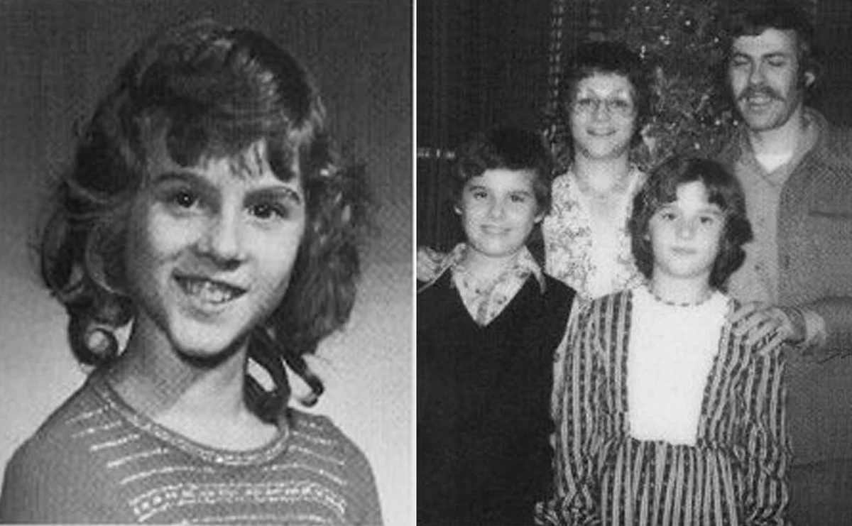
Эксперимент Мани

Slide 31
ИНТЕРСЕКС люди рождённые с половыми характеристиками (включая гениталии, половые железы и набор хромосом), которые не вписываются в стереотипы бинарной системы восприятия мужского и женского тела.
ГЕНДЕР спектр характеристик, относящихся к маскулинности и фемининности. В зависимости от контекста, под такими характеристиками могут подразумеваться социальные структуры (в частности, гендерные и другие социальные роли) или гендерная идентичность.
ГЕНДЕРНОЕ ВЫРАЖЕНИЕ внешнее проявление идемонстрация своей гендерной идентичности как соответствующей «женской» или «мужской» роли с помощью поведения, одежды, прически, голоса, а также соответствия культурно обусловленным характеристикам женских и мужских черт.
ГЕТЕРОНОРМАТИВНОСТЬ модель общественного устройства, при котором брачные отношения возможны исключительно в формате «мужчина — женщина», при этом прочие гражданские взаимоотношения также учитывают гендерную нормативность субъектов, и все гендерно-ненормативные лица в той или иной степени поражаются в гражданских правах; предписываемый обществом и государством обязательный гетеросексуальный образ жизни для всех людей. Лучше понять что дает гетеронормативность можно ознакомившись с текстом «Я пользуюсь привилегиями гетеросексуалов, если…»

Slide 32
Гендерные стереотипы:
В каждой культуре есть гендерные стереотипы, например как должен выглядеть мужчина и как выглядит женщина. Есть гендерное распределение труда, гендерные различия в отношении к власти и другим соц институтам.
Какой у вас образ настоящего мужчины и женщины?
Некоторые исследователи выделяют маскулинные и феминные общества.
Гендерные стереотипы сохраняются даже тогда, когда поведение мужчин и женщин стало иным.
Практика «развитие общества и сексуальность»

Slide 33
Гендерные различия в характеристиках социального интеллекта
Социальный интеллект представляет собой четкую и согласован­ную группу ментальных способностей, связанных с обработкой социальной информации и является самостоятельным психологи­ческим феноменом, а не проявлением общего интеллекта в соци­альных ситуациях.
В отечественной психологии проблема социального интеллекта раз­рабатывалась В. Н. Куницыной. В ее концепции социальный интел­лект — многомерная, сложная структура, имеющая следующие аспекты.
1. Коммуникативно-личностный потенциал — комплекс свойств, об­легчающих или затрудняющих общение, на основе которого форми­руются такие интегральные коммуникативные свойства, как психо­логическая контактность и коммуникативная совместимость; это — основной стержень социального интеллекта.
2. Характеристики самосознания — чувство самоуважения, свобо­да от комплексов, предрассудков, подавленных импульсов, от­крытость новым идеям.
3. Социальная перцепция, социальное мышление, социальное вооб­ражение, социальное представление, способность к пониманию и моделированию социальных явлений, пониманию людей и движу­щих ими мотивов.
4. Энергетические характеристики: психическая и физическая вы­носливость, активность, слабая истощаемость.
Основные функции социального интеллекта состоят в обеспечении адекватности, адаптированно в меняющихся условиях, формиро­вании программ успешного взаимодействия, планировании и прогно­зировании развития межличностных событий, саморазвитии, само­познании и самообучении.

Slide 34
Отличительной характе­ристикой и признаком высокого уровня развития социального интел­лекта является развитая социальная компетентность.
В. Н. Куницина определяет социальную компетентность как си­стему знаний о социальной действительности и о себе, систему слож­ных социальных умений и навыков взаимодействия, сценариев по­ведения в типичных социальных ситуациях, позволяющих быстро и мгновенно адаптироваться, принимать решения со знанием дела, учитывая сложившуюся конъюнктуру; действуя по принципу «здесь, сейчас и наилучшим образом», извлекать максимум из сложивших­ся обстоятельств. ( взрослое эго - состояние)
Структура социальной компетентности включает в себя комму­никативную и вербальную компетентность, социально-психологиче­скую компетентность и межличностную ориентацию, эго-компетентность, общую социальную ориентацию и осведомленность.
Высокий уровень развития социального интеллекта и социальной компетентности у зрелой личности проявляется в таких свойствах, как адекватность, автономность и аутентичность.

Slide 35
Воспитание в рамках традиционных представлений способ­ствует развитию у девочек большей эмпатии и способности более глубоко понимать чувства других людей, а у мальчиков — способ­ности скрывать и подавлять свои чувства. К благоприятным фак­торам развития эмоциональной сферы девочек можно отнести ча­сто более тесную, чем у мальчиков, эмоциональную связь с мате­рью, а также «женские» игрушки (куклы) и игры (в дочки-матери, в доктора).
Мальчиков, наоборот, стимулируют сдерживать, вытеснять чув­ства: «Не плачь! Ты должен стать мужчиной!». В поведении мальчи­ков в основном поощряется соревновательность, а не диалог или компромисс, в результате чего как основные стратегии усваиваются соперничество, манипуляция, авторитарность.
Такие стили взаимо­действия характеризуются недоверием к мнению другого, что не спо­собствует развитию эмпатии у мальчиков.
В процессе социализации у девочек поощряют стремление к общению, к развитию взаимоотношений и привязанности, а у маль­чиков — способность предвидеть и контролировать окружение.
В результате для женщин взаимодействие и взаимозависимость с окружением более значимы, чем для мужчин. Женский стиль можно охарактеризовать как партнерский стиль взаимодействия.

Slide 36
Стиль общения мужчин чаще связан с активностью, предметной направленностью, соревновательностью и конфликтностью. Для мужчин важнее содержание совместной деятельности, чем симпа­тия к партнерам. Мужское общение отличается эмоциональной сдержанностью.
Кроме этого, в обществе существуют различные для мужчин и женщин нормы и ожидания относительно проявления собствен­ных чувств. Эмпатийная отзывчивость и эмоциональная экспрессия не соответствуют традиционной мужской роли.
Реализация мужской роли связана с большими требованиями. В соответствии с традиционными стереотипами мужчины должны за­нимать активную социальную позицию, демонстрировать личное вли­яние и стремиться к достижениям. В итоге мужчины испытывают дав­ление большой ответственности за свой социальный статус, что про­воцирует при неудаче развитие тревожности, снижение самоуважения и удовлетворенности жизнью.
Традиционная женская роль позволяет женщине, не обладающей развитой социальной компетентностью, ограничиться самореализаци­ей в кругу семьи и близких. Как показывают исследования, у женщин с низким уровнем личного влияния тем не менее наблюдаются высо­кие показатели самоуважения, удовлетворенности жизнью и отноше­ниями с близкими.

Slide 37
Воспитание мальчиков в соответствии с традиционной гендерной ролью влечет за собой негативные последствия, которые препятству­ют формированию социальной компетентности: ограниченную эмо­циональную жизнь, сложность в установлении близких отношений с другими людьми, страх потерять контроль над собой, перенапряже­ние на работе, и как результат — высокий уровень агрессии, алкого­лизации, наркомании, самоубийств и т. д.
Негативными последствиями воспитания девочек в соответствии с традиционной гендерной ролью являются: воспитание уступчиво­сти, пассивности, зависимости, ориентации на поощрение, формиро­вание страха успеха, направленность на сохранение отношений даже в случае «провала дела», экзистенциальный кризис в период психо­логического отделения повзрослевших детей. Эти характеристики не могут определять зрелую личность.

Slide 38
МОНОГАМИЯ - сексуальная связь с одним партнером.
МОНОГАМНЫЙ ЦЕНТРИЗМ - идеология, провозглашающая, что естественной, «нормальной», «высокоморальной» формой взаимоотношений является моногамия. Это убеждение так часто воспринимается как само собой разумеющееся, что обычно его никто не замечает и не ставит под сомнение. С точки зрения моногамного центризма жизнь тех людей, кто не вступил в стабильные, длительные (лучше «на всю жизнь»), освященные браком парные отношения, не удалась, исключение составляют священники и монахи.
ПОЛИАМОРИЯ - система этических взглядов на любовь, допускающая возможность существования множественных любовных отношений у одного человека с несколькими людьми (а также между несколькими людьми) одновременно, с согласия и одобрения всех участников этих отношений. Полиамория не является полигамией (многоженство) или полиандрией (многомужество).
ПОЛИВЕРНОСТЬ – закрытая полиамория.

Slide 39
СЕКС-НЕГАТИВИЗМ - негативное отношение к любым проявлениям сексуальности, кроме сексуальности в гетеросексуальном браке (желательно с целью репродукции). Сексуальность воспринимается как разрушительная сила, которую необходимо подчинять и укрощать. Секс-негативизм является неотъемлемой частью социального консерватизма, который выступает за жесткий контроль сексуальной сферы со стороны государства.
СЕКС-ПОЗИТИВИЗМ - отношение к любым формам добровольных сексуальных отношений как здоровым, приятным и приемлемым, благотворно влияющим на людей. Секс-позитивизм основывается на признании сексуальной свободы и принятии выражения сексуальной индивидуальности людей.
Решетка сексуальной ориентации Клейна
Методичка

Slide 40
Практика Мак
я реальное и я идеальное
Я реальное
Я идеальное

Slide 41
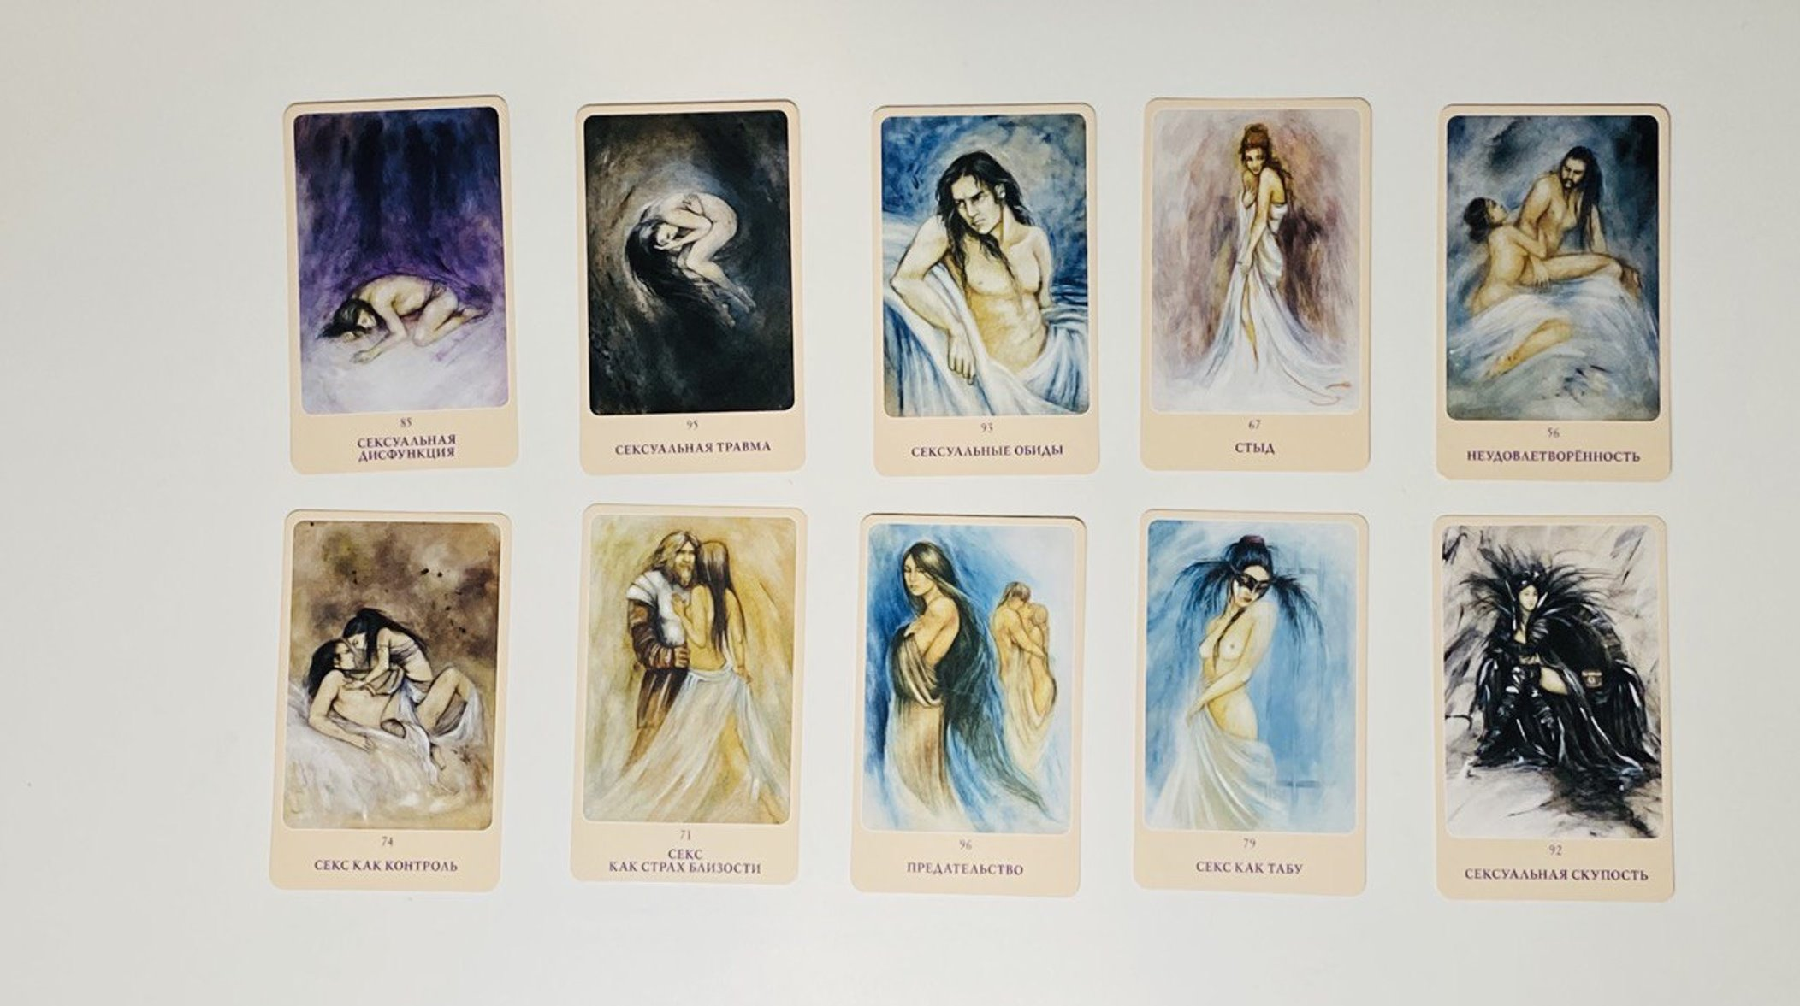

Slide 42
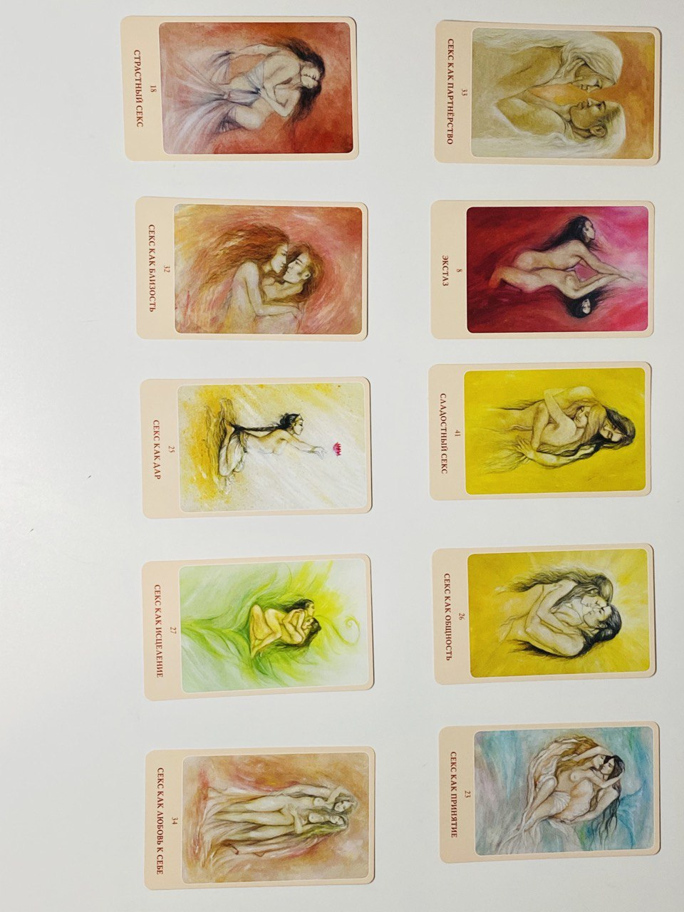

Slide 43
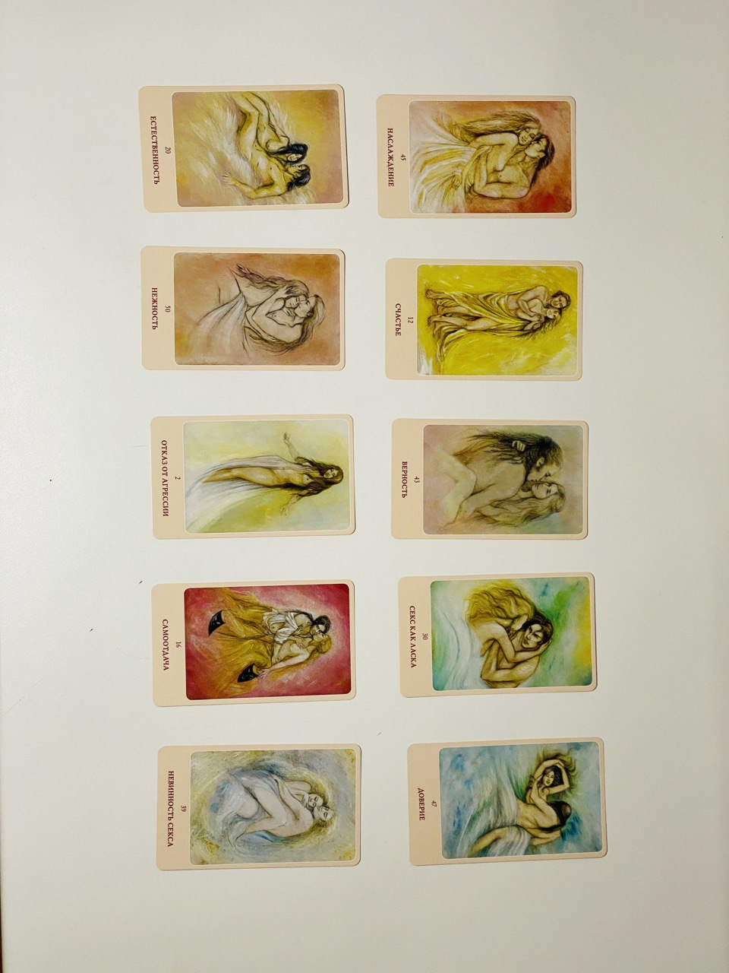

Slide 44
СЕКСУАЛЬНОЕ ВЛЕЧЕНИЕ — Влечение, вызванное сексуальным желанием или интересом.
СЕКСУАЛЬНОЕ ЗДОРОВЬЕ — Состояние физического, эмоционального, умственного и социального благополучия, связанного с сексуальностью; это не просто отсутствие заболеваний, физических отклонений или недомогания. Сексуальное здоровье требует позитивного и уважительного отношения к сексуальности и половым отношениям, а также наличие возможности безопасно вести половую жизнь, приносящую удовлетворение, свободную от принуждения, дискриминации и насилия. Достижение и поддержание сексуального здоровья неразрывно связано с уважением, защитой и соблюдением присущих людям сексуальных прав.
СЕКСУАЛЬНОЕ ПОВЕДЕНИЕ — Способ, с помощью которого люди выражают свою сексуальность.

Slide 45
СЕКСУАЛЬНОЕ ЗДОРОВЬЕ.
Совещание экспертов ВОЗ пришло к выводу, что понятие сексуального здоровья включает в себя три основных элемента:
1. Способность к наслаждению и контролю сексуального и детородного поведения в соответствии с нормами социальной и личной этики.
2. Свободу от страха, чувства стыда и вины, ложных представлений и других психологических факторов, подавляющих сексуальную реакцию и нарушающих сексуальные взаимоотношения.
3. Отсутствие органических расстройств, заболеваний и недостаточностей, мешающих осуществлению сексуальных и детородных функций.
В принятом ВОЗ понимании сексуального здоровья подчеркивается необходимость самоконтроля в сексуальном поведении, а также такие характеристики здоровой сексуальности как способностью переживать удовольствие, отсутствием страха, стыда и вины, принуждения и разрушительности. Здоровой сексуальности присуща и определенная доля романтичности, открытости и искренности.

Slide 46
Норма и сексуальность
Многие клиенты фрустрированы навязанным понятием нормы, некой социальной стереотипизацией.
В сексологии есть 3 понятия нормы:
Индивидуальная норма ( псих. комфорт)
Партнерская норма (то что позволяет паре достигнуть гармонии)
Социальная норма (представление большинства)

Slide 47
Сексуальные расстройства и отклонения:
Все сексуальные проблемы можно условно разделить на 2 группы:
Сексуальные дисфункции – расстройства основных проявлений сексуальности ( полового влечения, сексуального возбуждения и оргазма) и сексуальные болевые расстройства ( диспареунии)
Сексуальные отклонения – расстройства сексуального поведения и предпочтения ( девиации, перверсии и парафилии)

Slide 48
К сексуальным дисфункциям относятся такие широко известные проблемы, как:
Фригидность, агедония, импотенция, аноргазмия, сатириаз, преждевременная эякуляция, вагинизм, нимфомания.
Сексуальные отклонения, расстройства сексуального поведения и предпочтений:
Девиации ( или отклонения)
Перверсии ( непосредственно извращения)
Парафилии (или любовь к тому что не принято: зоофилия, эксгибиционизм, некрофилия, геронтофилия)
Девиация контролируема, патология нет. Норма без фиксации, девиация фиксирована

Slide 49
Парафилия предполагает сексуальное возбуждение от атипичных предметов, ситуаций, и/или объектов возбуждения (например, детей, трупов, животных). Однако, некоторые виды сексуальной активности, которые кажутся необычными другим людям или врачу, не являются парафилиями только из-за своей необычности. Люди могут иметь парафилические интересы, но не отвечать критериям парафилического расстройства.
Нетрадиционные сексуальные модели возбуждения в парафилиях считаются патологическими расстройствами только тогда, когда применимы оба следующих критерия:
-Они интенсивные и стойкие.
-Они вызывают значительный дискомфорт или проблемы в социальной, профессиональной или других важных сферах деятельности, или причиняют/могут причинить вред другим людям (например, детям, взрослым, не дававшим своего согласия)
У людей с парафилическими расстройствами может быть нарушена или полностью отсутствовать способность к эмоциональным и сексуальным отношениям по обоюдному согласию и в условиях взаимной привязанности. Также могут нарушаться и другие аспекты личной и эмоциональной адаптации.

Slide 50
Мужские сексуальные дисфункции
Эректильная дисфункция
Эректильная дисфункция это патология половой функции у мужчин при которой возникает не способность достижения или поддержания эрекции, достаточной для полового акта. При этом длительность нарушений должна быть не менее 3х месяцев. Данный вид сексуального расстройства является одним из самых распространенных в мире, так как встречается у 52% мужчин в возрасте 40-70 лет. У 20% мужчин старше 30 лет возникают сложности с эрекцией
Выделяют 3 вида причин эректильной дисфункции:
Психогенные – когда расстройства связаны с тревогой, нарушениями психики, хроническим умеренный стрессом (40%)
Органические – когда нарушение половой функции развиваются из за каких-то структурных изменений полового органа, как такового (30%)
сосудистые причины
эндокринные заболевания
неврологические причины
инфекции

Slide 51
Эректильная дисфункция
3. Смешанные причины (25%). Пример, сахарный диабет, патологии при которых нарушается работа надпочечников, андрогенный дефицит
4. Невыясненная причина 5%
Эректильная дисфункция часто используется как собирательное название проблем с эрекцией или семяизвержением. Часто под этим понимают:
Преждевременное семяизвержение
Слабую эрекцию
Анэякуляцию этот отсутствие семяизвержения в период половой активности, независимо от ее длительности
Ретроградное семяизвержение означает, что в процессе оргазма сперма не идет в уретру, она идет в мочевой пузырь. Эта проблема требует лечения, в противном случае это грозит бесплодием.

Slide 52
Мифы о мужской сексуальности, которые часто обуславливают сексуальные дисфункции
Мужчина должен всегда быть готов к сексу
Он должен хотеть секса с любой сексуальной партнершей
Половой орган должен быть больших размеров
Мужчины много говорят о сексе, но в терапии они более закрыты. Охотно они говорят только о фантазиях, о проблемах говорить им сложно

Slide 53
Женские сексуальные дисфункции
Аноргазмия или оргазмические дисфункции – отсутствие оргазма при достаточной сексуальной стимуляции.
Как правило 85% случаев в нашей практике.
Проблемы с оргазмом у женщин бывают достаточно часто, это распространенная проблема. Например: женщины говорят, что в сексе испытывают сильные приятные ощущения, но при этом не знают оргазм ли это»
По приблизительным данным в соитии коитальный (вагинальный) оргазм достигает только 20-30 % женщин, еще 30-40% женщин испытывают клитеральный оргазм от партнера в петтинге и 30-40% не получает оргазма от партнера. Из них большая часть способны получить оргазм при мастурбации, 5-10% вообще никогда не сталкивались с оргазмом.
Аноргазмию делят на первичную и вторичную.

Slide 54
Женские сексуальные дисфункции
Абсолютная аноргазмия. Женщина никогда не переживала оргазм, ее тело не знает что такое оргазмический опыт, оргазмический рефлекс у нее не сформирован.
Коитальная аноргазмия:
Оргазм возможен только, как ночной или дневной спонтанный оргазм, но не достижим произвольно
Оргазм возможен только при мастурбации, но достижим при партнере. Возможна речь о дезадаптивных способах мастурбации
Оргазм возможен только при петтинге (клитеральная стимуляция партнером), но не возможен в сношении. Это вариант нормы
Паркоитальные варианты достижения оргазма. Оргазм достигается во время па, но не за счет фрикций, а за счет неких дополнительных усилий. Например, миотонической стимуляции.

Slide 55
Диспареуния
Диспареуния -боли связанные с половым актом или болезненный половой акт. Как стержневой синдром диспареуния в нашей практике составляет примерно 3%, в среднем около 10 женщин в год.
В действительности диспареуния распространена в гораздо большей степени. Но она нередко воспринимается женщинами, как результат гинекологических заболеваний. И хоте диспареуния нередко имеет психогенные механизмы, они все же первично обращаются именно к гинекологам или к тем сексологам, которые специализируются на решении именно этих проблем.

Slide 56
Вагинизм
Невозможность проведения полового акта из за болей, панического страха, сжатия мышц влагалища и сведения бедер.
Причины - психологические.
Выделяют фобические формы вагинизма.
Лечение вагинизма - психотерапия и сексотерапия. Фобические формы лечатся практически всегда

Slide 57
«Среди супружеских пар, обращающихся к сексологам, жалобы на отсутствие сексуального влечения встречаются наиболее часто, причем у женщин это расстройство встречается чаще, чем у мужчин
Расстройства сексуального влечения американские психиатры Г.Каплан и Б.Сэдок условно подразделяют на два типа:
а) снижение или отсутствие сексуального влечения, характеризующееся недостатком или отсутствием сексуальных фантазий и желания сексуальной активности,
б) расстройства, связанные с отвращением к половым сношениям, отсутствием полового удовольствия и избеганием сексуальных контактов
В первом случае снижение или отсутствие сексуального влечения может быть связано с некоторыми психическими заболеваниями, замедленным или недостаточным половым созреванием, нарушениями в эндокринной системе.
Снижение сексуального влечения и отвращение к половым сношениям бывает у некоторых людей, которых с детства воспитывали в чрезвычайной строгости и прививали им отрицательное отношение к сексу как "греху", чему-то низменному, грязному.

Slide 58
Упражнение «Эрогенные зоны»

Slide 59
Основные этапы сексуального развития на жизненном пути:
1) Пренатальный период ( от зачатия до рождения)
-формирование первичных половых признаков
-формирование условно-сексуального поведения
2) Парапубертатный период ( от 0 до 5-7 лет)
-формирование полового самосознания
-формирование половых ролей
3)Препубертатный период ( с 5-7 до 11-13лет)
Формирование направленности полового влечения
4) Пубертатный период (с 11-13 до 15-18 лет)
-формируется либидо
-формируются вторичные половые признаки

Slide 60
Основные этапы сексуального развития на жизненном пути:
5) Переходный период (с 15-18 лет до 25-30)
- достижение половой зрелости
6) Период зрелой сексуальности (с 25-30 до 50-55)
-приобретение сексуального опыта и поиск половых партнеров
-реализация сексуальных потребностей и возможностей
7) Инволюционный период (с 50-55 до 70 и старше)
-поддержание щадяще-стимулирующей половой активности
-угасание сексуальной функции и снижение полового влечения
-постепенное прекращение сексуальной активности

Slide 61
Данные периоды возрастной динамики, сформированные Г.С. Васильченко, определенным образом совпадают с социокультурными фазами, психосексуальными этапами и соматическими стадиями.
Параллелизм физического, психического и сексуального развития не должен вводить в заблуждение и создавать иллюзию полной синхронности этих процессов.
Периоды, стадии и фазы могут просто не совпадать по разным параметрам. Так, психосексуальное развитие начинается с появления во внутриутробном периоде первых психических реакций, соматосексуальное – с оплодотворения, а социосексуальное – с момента усвоения правил и норм, регулирующие сексуальные потребности и формы их реализации. Каждому периоду жизни соответствует вполне определенный этап и стадия онтогенеза сексуальности.

Slide 62
Теория развития личности Эриксона утверждает:
Социум для ребенка не антагонистичен.
Личность развивается от рождения до смерти
Личность развивается через последовательные этапы жизни
Этапы жизни, как стадии развития личности, одинаковы для всех
В развитии человека 8 стадий
Каждую стадию своего развития человек может пройти как благополучно так и нет
Переход от стадии к стадии является личностным кризисом
В кризисе теряется эго-идентичность, задача психолога – ее вернуть

Slide 63
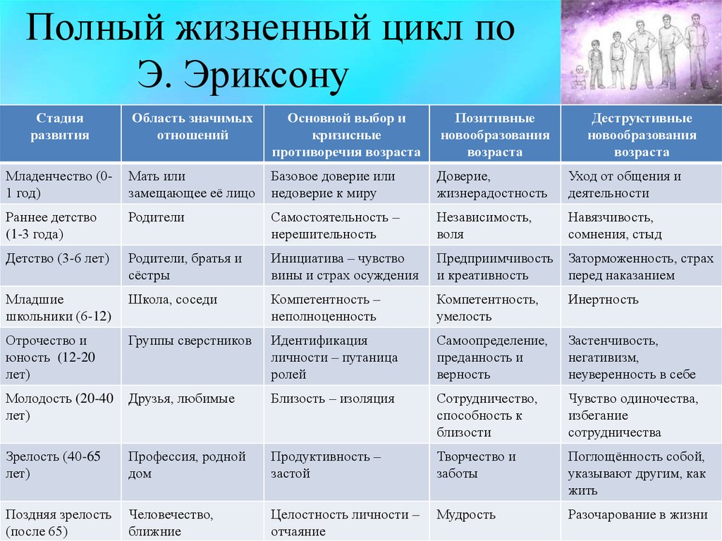

Slide 64
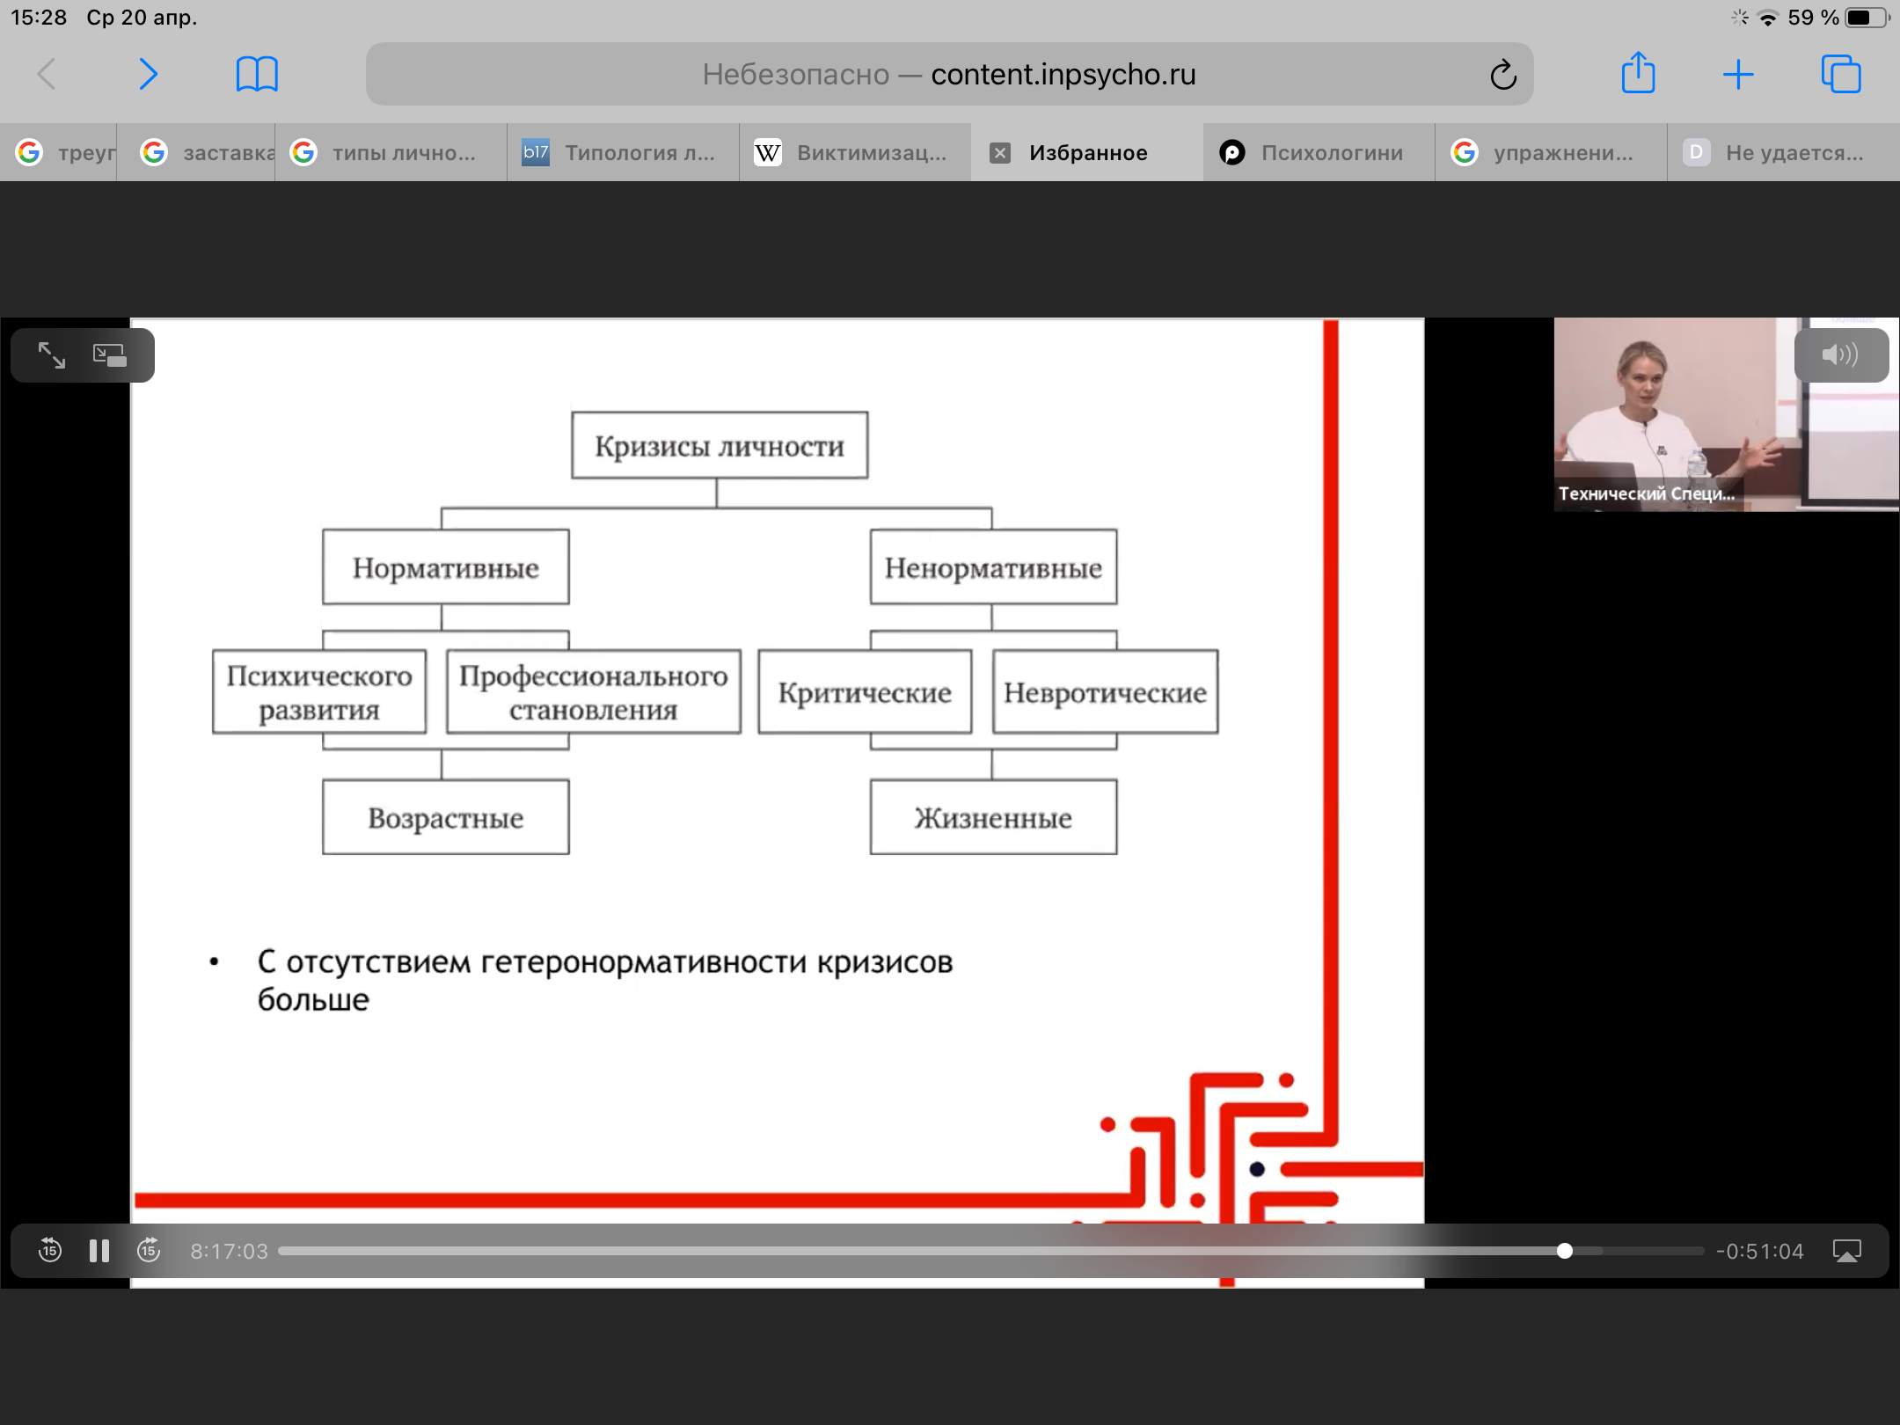
С отсутствием гетеронормативности кризисов больше

Slide 65
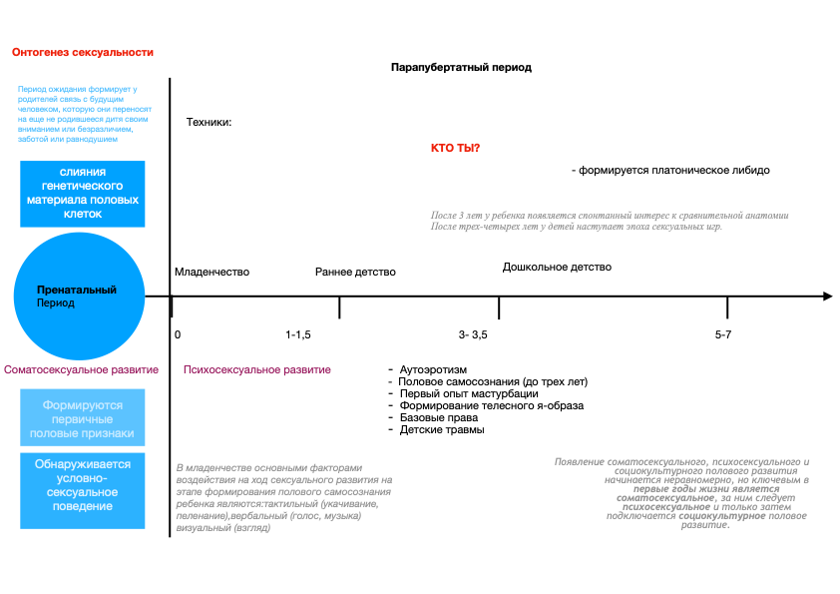

Slide 66
Когда тебя берут первые руки, это первая история о том, какой ты.
Ребенок не осознает, он не понимает где начинает и где заканчивается.
Первые руки рассказывают ему о том, какой он
( это закладывает первое отношение к самому себе)
Тут же закладывается первая сексуальность.
Пищевые привычки
Стиль привязанности
Границы и отношение к телесности

Slide 67
Пренатальный период является первым шагом в онтогенезе сексуальности, где под воздействием многочисленных факторов складывается морфологический пол, регистрируемый при рождении как акушерский пол.
Иными словами, в дородовом периоде формируются первичные половые признаки, проявляются первые соматосексуальные реакции.
Именно в пренатальный период формируется соматосексуальная составляющая и закладываются основы для психосексуального и социосексуального развития в будущем

Slide 68
В 2,5 года дети знают о существовании своих половых органов и, оказываясь раздетыми, могут играть ими. Они проявляют интерес к обнажению других людей, интересуются телесными различиями полов.
В 3 года спрашивают о различиях между полами. Появляется желание рассматривать обнаженных взрослых и дотрагиваться до них, особенно касаться материнских грудей. Проявляют интерес к малышам, начинают просить братика или сестричку. Спрашивают, откуда берутся дети, где они сами были раньше, но еще далеко не всегда понимают рассказы о развитии ребенка в животе у матери. Говорят о желании жениться на матери или выйти замуж за отца.
В 4 года при серьезных волнениях может появиться позыв на мочеиспускание. Могут подолгу разглядывать, трогать и теребить свой пуп. Могут проявлять тягу показывать свои половые органы и то, как они мочатся, другим детям. «Пробуют на вкус» неприличные слова, как бы играя ими и ожидая бурной реакции взрослых. Требуют, чтобы на них не смотрели, когда они раздеваются, но сами проявляют острый интерес к обнажению других людей, могут подглядывать за ними.

Slide 69
В 5 лет выраженный интерес к анатомическим различиям полов у многих детей пропадает. Появляются вопросы о детстве родителей. Хотят иметь брата или сестру, а когда вырастут — своих детей.
В 6 лет мальчики могут спрашивать о своих яичках. И мальчики, и девочки спрашивают: как иметь детей, не больно ли это? Может появиться интерес к роли отца в появлении детей. Принося домой услышанные на улице выражения, даже чувствуя их неприличность или уже зная о ней, все же произносят их, то ли ожидая реакции родителей, то ли рассчитывая на объяснения.
Дети часто играют с половыми органами, трогают их, теребят, почесывают и т. п. Это не следует принимать за онанизм, под которым имеется в виду намеренная (хотя и не всегда осознанная) стимуляция половых органов, приносящая удовольствие.

Slide 70
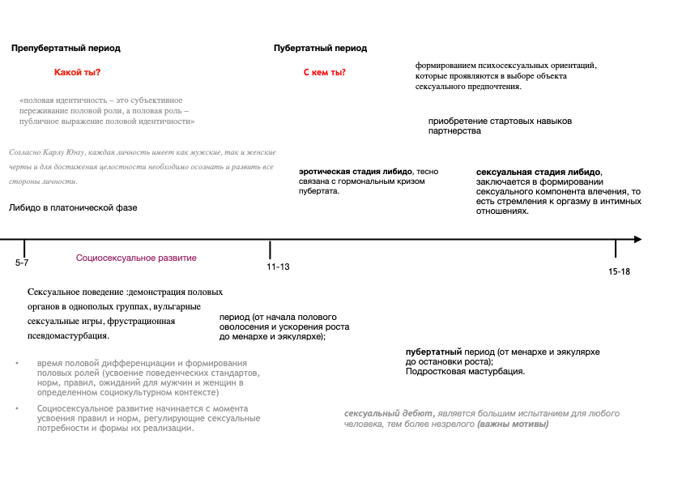

Slide 71
Мотивы сексуального дебюта
Первый половой акт в подростковом возрасте
это посвящение во взрослую жизнь
Любовь или доказательство любви
Потребность в доверительном общении
Любопытство, настояния партнера или сексуальный импульс
Пример сверстников, желание быть как все
Насилие, совращение
Влияние алкоголя
Страх лишиться партнера
Протест
И т.д.
Для чего мы затрагиваем тему первого полового акта в консультировании?

Slide 72
Упражнение «История сексуальности»
Вспомните и опишите что вы думали о сексе в детстве?
С кем вы говорили о мастурбации? О сексе?
Какое влияние на вашу сексуальную историю оказали раса, культура, способности, релиния, окружение, возраст?
Какую информацию о сексе вы получали из телевизора, фильмов, журналов. Как эта информация повлияла на вас?
После того как вы напишете свою историю сексуальности, работаем в парах «клиент- психлог».
Каково влияние этой истории на любой компонент вашей сексуальности вы чувствуете? ( как положительное так и отрицательное)
От каких убеждений вы готовы отказаться ( о сексе, о своем теле, о партнере) вы готовы отказаться, а какие оставите?
Составьте план, как это можно сделать?

Slide 73
Упражнение «Сексуальная биография»
Подумайте о своей сексуальной истории. начиная с самого раннего возраста, и запишите историю развития вашей сексуальности, опираясь на следующее:
Детские воспоминания о вашем теле и прикосновениях к себе, а также о любых реакциях на это со стороны членов семьи.
Как вы называли различные части тела в детстве?
Сообщали ли вам о праве на телесную независимость?
Любые неприятные сексуальные переживания, какими бы «незначительными» они вам ни казались.
Как ваша сексуальность начала проявляться в период полового созревания: что вы в связи с этим испытывали: гордость или стыд?
Как было принято говорить о сексе, какой подтекст был у этих разговоров?
Каким образом значимые для вас взрослые демонстрировали свою сексуальность, и что вы позаимствовали из других примеров.
Как вы относились к своему телу с юных лет?
Как вы отнеслись к началу менструации (первой поллюции)?
Помните ли вы ранние проявления эротических чувств, первые сексуальные переживания? Какую роль в сексе вы научились играть в юном возрасте?
О каких правилах секса (что надо делать, чего следует избегать и почему) вы узнали?
Чье удовольствие было приоритетом и как вы тогда относились к этому?

Slide 74
Стадии развития либидо
Платоническая фаза
Время той самой «первой любви». Когда вы впервые влюбились? В школе? В детском саду? Что вы чувствовали?
Либидо в платонической фазе — это когда при виде объекта любви сердце начинает стучать сильнее, ладони потеют, слова пропадают, а щеки краснеют. Первой любви свойственно чувство одиночества, ощущение, что твои чувства уникальны и никто никогда не любил так, как ты. Объектом платонической любви может быть и ровесник, и взрослый, в том числе незнакомый — например, артист. Платоническая любовь чаще всего не взаимна, что еще сильнее обостряет чувства — и это нормально, так и должно быть.
Платоническое либидо считается завершенным в том случае, если не было запрета на чувства
Родители и педагоги, желая поддержать подростка в этот период, совершают большую ошибку, говоря: «да забудь ты о нем/о ней», «нашел из-за чего страдать, не о том думаешь», «да у тебя еще сто таких будет», «нечего за ней бегать, ишь какая гордая». В лучшем случае эти слова ослабят контакт с ребенком, в худшем — не дадут ему полноценно пережить эту базовую фазу психосексуального развития.
Эти первые эмоции и переживания крайне важны для перехода на следующий уровень развития либидо и, как следствие, для становления гармоничных отношений с противоположным полом в будущем. Платоническое либидо считается завершенным, сформированным в том случае, если не было запрета на чувства и у подростка была возможность с головой погрузиться в переживания и предпринимать попытки привлечь внимание объекта обожания — даже если эти попытки не увенчались успехом.

Slide 75
Стадии развития либидо
Эротическая фаза
И вот однажды она или он отвечает взаимностью, завязываются отношения. Это еще не полноценные «взрослые» отношения, а этап познаний, открытий и экспериментов. Как правило, эротическая фаза приходится на период полового созревания. Возникает интерес к интимной стороне отношений, появляется стремление к нежности и ласкам. Задача в этот период — как можно лучше узнать себя: как те или иные участки тела реагируют на прикосновения, что доставляет удовольствие, а что может быть неприятно. Также на этом этапе происходит первое, пока очень поверхностное знакомство с телом партнера.
Эротическая фаза особенно важна в становлении женского либидо. У юношей она часто проходит очень быстро, и из-за этого несоответствия девушки могут проживать эту стадию неполноценно. В результате на следующем этапе, когда начинается сексуальная жизнь с партнером, женщина все время ощущает недостаток ласки и внимания.

Slide 76
Стадии развития либидо
Сексуальная фаза
Задача этого периода — наладить стабильную сексуальную жизнь, когда секс — не способ достижения целей и не инструмент воздействия, не эксперимент и не простой способ физической «разрядки», а самая естественная форма близости в паре.
Большую роль при становлении сексуального либидо играет первый партнер. Многое зависит от того, на какой фазе психосексуального развития он находится, насколько грамотен и деликатен. На этом этапе потребности юношей и девушек, как правило, различаются: молодым мужчинам присуща гиперсексуальность (стремление к частым половым контактам), что обусловлено физиологией.
Независимо от пола лишь после периода регулярной сексуальной жизни половое влечение становится зрелым, а сексуальное либидо — сформированным. Именно тогда секс принимает форму близости, становится неотъемлемой частью отношений двоих, важным и приятным процессом единения, где нет места манипуляции и конфликтам. Именно такие отношения станут лучшей основой для счастливой семейной жизни.

Slide 77
Подростковая мастурбация
Снимает сексуальное напряжение
Повышает уверенность в себе
Регулирует сексуальные импульсы
Помогает познакомиться с эрогенными зонами
Снимает стресс
Способствует приобретению сексуального опыта
Мастурбация – наиболее широко распространенная форма поведения в этом возрасте. Если она отсутствует то какие могут быть последствия во возрослой жизни?

Slide 78
Петтинг
Это сексуальные ласки с преднамеренным вызыванием оргазма возбуждением эрогеных зон в условиях друстороннего сексуального контакта, исключающего коитус.
Основа любовной игры
Он учит чувствовать и понимать партнера, выражая предпочтения и переживания языком жестов
Дает практические уроки в процессе подготовки к возрастной сексуальности
Помогает расширять границы допустимого
Помогает улавливать желания партнера
Обогащает приемлимый диапазон нежностей

Slide 79
Виды петтинга:
Завершенный и не завершенный
Гомосексуальный и гетеросексуальный
Поверхностный ( ласки в одетом виде)
Глубокий
Верхний ( ласки выше пояса)
Нижний – сексуальные ласки, преднамеренное вызывание оргазма через возбуждение эрогенных зон

Slide 80
Советы родителям:
В пубертатный период
Разговаривайте с ребенком на темы сексуальных отношений в такой же естественной манере, как при обсуждении любой другой темы.
Старайтесь говорить не только конкретно, но и высказывайте свое отношение к «этой» теме.
Не стесняйтесь собственных переживаний по половым проблемам, покажите ребенку, что вас тоже волнуют его заботы.
Не употребляйте фразу «ты еще маленький, чтобы понять это». Лучше удовлетворите его интерес информацией доступной возрасту вашего ребенка.
Если вы не способны объяснить какой-либо вопрос на его уровне, обратитесь к специалистам: учителям, врачам, психологам, которые способны и умеют разговаривать с детьми на «эти» темы.
Не стесняйтесь признаться, что не знаете ответа на какой-либо вопрос. Хотя лучше заранее быть к нему готовым, или, в крайнем случае, вместе с ребенком в ходе совместной игры постараться найти ответ на него.
Половое воспитание не должно быть запугиванием

Slide 81
Упражнение «Анализ сексуального воспитания»
- Как родители позаботились о том, чтобы вы были информированы о сексе?
-Могли ли вы открыто задавать вопросы на эту тему?
- Получали ли вы поддержку на эту тему?
- Рассказывали ли про разницу между порно и реальной жизнью?
- Как именно в семье обозначались гениталии?
-Какое явное или не явное представление вам дали о сексе и сексуальности в вашей семье?
-В вашей семье было нейтральное, отрицательное или положительное отношение к сексу? ( если было отрицательное или нейтральное, то даем клиенту собрать положительную информацию о сексе)
Задача: найти мишени терапии

Slide 82
Психосексуальное развитие в детстве и юности наиболее динамично и вариативно, но затем, на этапе зрелой сексуальности, психосексуальная составляющая стабилизируется и выполняет главным образом функцию адаптации в партнерстве и периоде инволюционного спада сексуальности

Slide 83
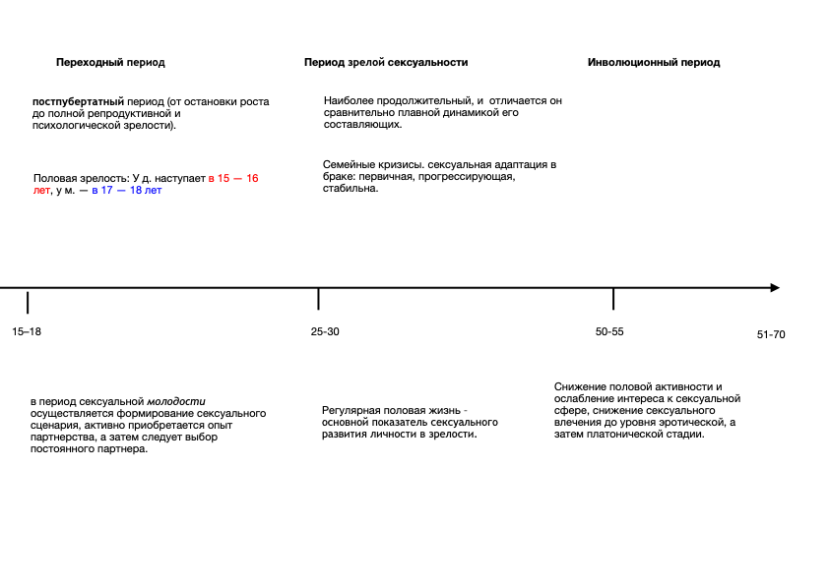

Slide 84
Период зрелой сексуальности:
Этапы адаптации
Этап первичной адаптации
Этап прогрессирующей адаптации
Этап стабильной адаптации

Slide 85
Этап первичной адаптации
На этом этапе происходит сексуальный дебют, апробируется достаточность навыков взаимодействия с партнером, изживаются негативные стартовые реакции. Иными словами, происходит начало партнерского секса, без грубого отклонения от традиционной сексуальной программы.
Принято считать, что если люди любят друг друга, то все в сексе должно быть хорошо, но это не так. ( пример разная половая конституция)

Slide 86
Мужчина как правило, влюблен, теряет голову от страсти, мечтает о сексе и готов им заниматься без устали, так как находится еще в периоде гиперсексуальности. У него ( в среднем) есть опыт как кратковременных обезличенных, так и долговременных, в разной степени, эмоциональных связей.
У женщины этот опыт (в среднем) вдвое скромнее в большей части случаев ее сексуальность еще не пробудилась, она остается на эротической стадии либидо, ей малознаком (или не знаком вообще) оргазм и ее чувства не столь пламенны. Она увлечена но не настолько чтобы потерять голову, замечает интерес других мужчин, на старте ее больше интересуют ласки и нежность, но она готова на эксперименты.

Slide 87
Мотивация сексуального поведения
Мужская сексуальность меньше связана с репродукцией ( у мужчин мотив удовольствие, представилась возможность, мотивы более безличные, история про статусность, мотивация более эгоцентричная).
Женщины чаще объясняют свою мотивацию любовью, влюбленностью, чувствами ( для женщины социально не приемлемо сказать что она хочет просто секса).
Многие женщины преувеличивают в этот момент, говорят то, что от них хочет услышать общество.

Slide 88
Этап прогрессирующей адаптации
Второй этап прогрессирующей адаптации происходит после завершения сексуального «тест-драйва».
Женщина все более втягивается в этот процесс, у нее складывается индивидуальная система предпочтений. Каждый раз она возбуждается все больше и больше и начинает проявлять инициативу. Мужчина который уже продемонстрировала все свои умения, сталкивается с задачей сделать так чтобы партнерша испытала оргазм.

Slide 89
Этот период ( в среднем) продолжается около года, но эти границы сильно условны. После появления оргазма его частота постепенно возрастает, у взрослой женщины примерно через год процент оргастичности составляет 50-80%. Главное чтобы путь к оргазму был понятен и не сложен, прогнозируем и не оставлял неприятных ощущений.
На этом этапе мы говорим о пробуждении сексуального либидо у женщин и если для мужчины его зрелость это неожиданный переход к УФР, то для женщины это определенная работа.

Slide 90
Женщина в начале сексуальной карьеры не может испытывать оргазм так же часто как мужчина. Но если она достигла пика формы, ее оргастичность колеблется около 50%.
После того, как мужчина входит в полосу УФР и частота половых актов у него снижается до 2—3 в неделю, оргастичность женщины возрастает в первую очередь за счет снижения половой активности пары.
На этапе зрелой сексуальности в режиме УФР оргастичность женщины колеблется в диапазоне 50—80%, а у темпераментных женщин достигает 100% и даже больше при наличии мультиоргастичности.
Если пик сексуальной формы у мужчин приходится на 25-28 лет, то у женщины он приходится на 35-38 лет.

Slide 91
Мифы влияющие на сексуальность:
Желать секса и получать от него удовольствие стыдно, особенно для женщин
Секс важнее для мужчин, чем для женщин
Женщина не может инициировать секс
Для женщин сексуальное удовольствие менее важно чем для мужчин
Выглядеть хорошо и удовлетворить партнера, для женщины важнее чем получить удовольствие самой
Если вы уже начали сексуальные действия остановиться будет невежливо

Slide 92
Практика МАК
Я + он/она + | Я + он/она -
Я - он/она + | Я - он/она -

Slide 93
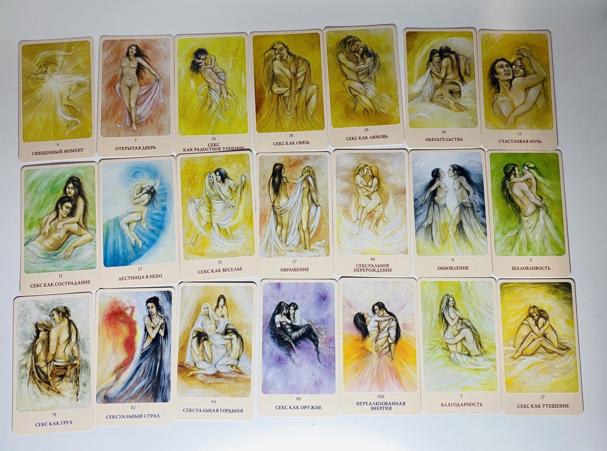
Практика МАК

Slide 94
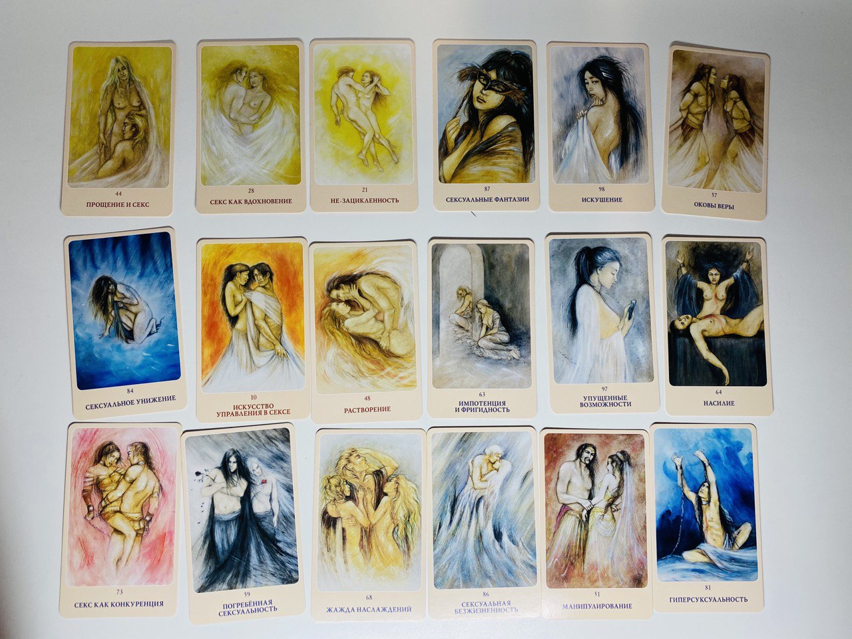
Практика МАК

Slide 95
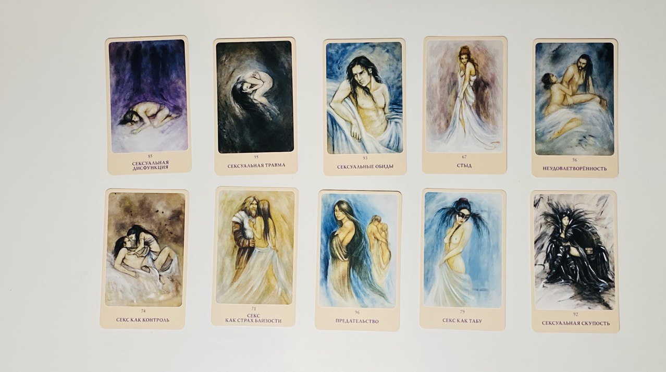

Slide 98
Почему женщина имитирует оргазм?
-хочет быть хорошим сексуальным партнером
-хочет чтобы секс наконец закончился
-старается улучшить секс
-хочет избежать объяснений
-надеется таки образом помешать уходу партнера
хочет избежать стыда
Это создает иллюзию, что женщины удовлетворены сексом как и мужчины

Slide 99
СЕКСУАЛЬНАЯ НЕМОТА.
Многие психосексуальные проблемы связаны с тем, что люди не умеют или не смеют выражать свои желания в словах. Чтобы проверить клиента и одновременно оценить качество его партнерских отношений, стоит задать ему вопросы. Например, такие:
Можете ли вы сказать своему партнеру, что вам требуется больше времени для себя, чтобы побыть с друзьями, почитать, просто побыть одному?
Можете ли вы сказать ему (ей), что вы хотите проводить больше времени с ней (с ним)?
Можете ли вы дать ей (ему) понять, что вас тревожит чтото такое, что он (она) сделал или не сделал?
Можете ли вы дать понять, что вы сейчас не в настроении для секса, даже если партнер этого хочет?
Можете ли вы ясно дать понять, когда вы хотите любовной близости?
Можете ли вы ясно сказать, какие именно сексуальные ласки и игры вы предпочитаете, вообще или в данный момент?
Можете ли вы объяснить партнеру, что мешает вашему возбуждению, желанию или действиям?
Можете ли вы спросить, какие сексуальные действия предпочитает ваш партнер?
Можете ли вы ясно сказать, что хотите остановиться в середине любовной игры?
Можете ли вы завести разговор о том, что бы вы хотели изменить в вашей сексуальной жизни?
Можете ли вы отстаивать свою точку зрения, если партнер с ней не соглашается?
В случае разногласий, можете ли вы понять основательность как своей, так и его (ее) позиции и постараться найти обоюдно приемлемое решение?
Если на какой-то из этих вопросов получен ответ «нет», – в сексуальности и/или партнерских отношениях пациента (клиента) не все в порядке, они нуждаются в урегулировании или коррекции.

Slide 100
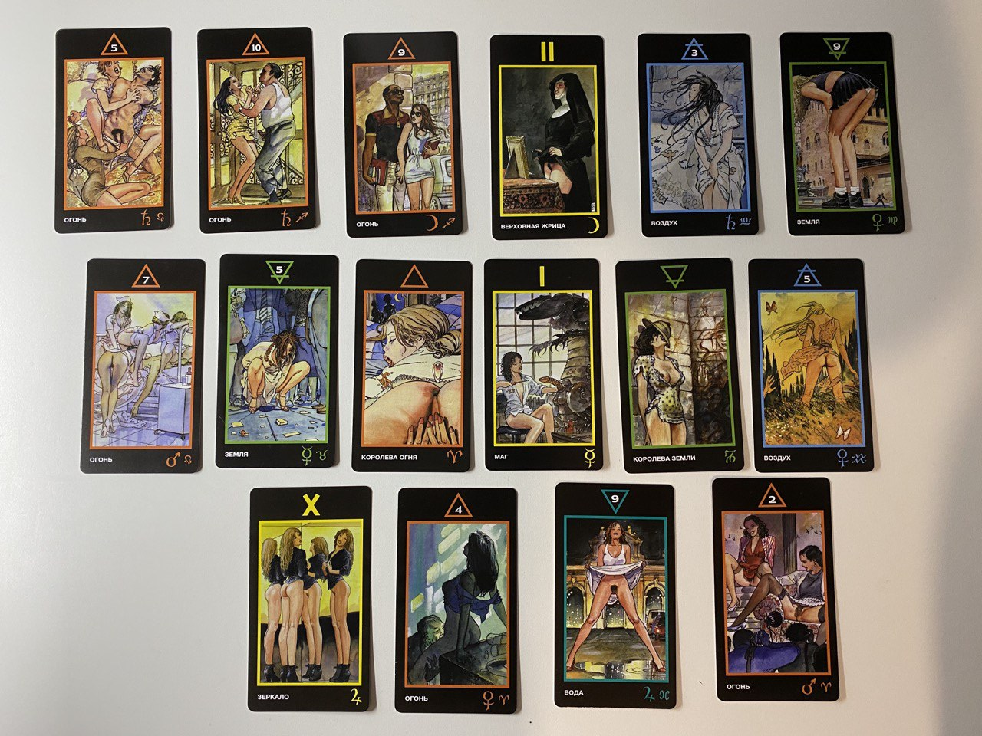

Slide 101
Как изменяется сексуальное желание в паре
Сначала максимальное количество эксцессов (навязчивые мысли о партнере) за тем любовь- обязательства.
Снижение желания спустя несколько первых месяцев или год является обычным явлением для многих пар, это снижение вовсе не обязательно приводит к сексуальной неудовлетворенности или недовольству отношениями.
Хорошая сексуальная жизнь не означает, что вы должны вечно зависать на одной и той же странице или желать такого же объема секса, как и ваш партнер.
Женщины с сексуальными проблемами, такими как жалобы на слабость желания или трудности с оргазмом, больше озабочены значением этих проблем для своего партнера, чем для себя.
Определить норму желания невозможно. Желание у разных людей, в разных отношениях
и даже у одного человека, но в разные дни, может существенно различаться.

Slide 102
Этап стабильной адаптации.
Третий этап сексуальной адаптации в браке – этап стабильной адаптации. У супругов постепенно вырабатывается свой индивидуальный стиль сексуальных отношений, отбрасывается все проходное, не задевающее за живое, и все, кажущееся вычурным.
Во время интимной близости происходит концентрированное переживание всего позитивного партнерского опыта и это не требует внешних атрибутов. На этом этапе меньше всего сбоев, неудач. Взаимный отказ от секса по причине недомогания или усталости не вносит в отношения ни малейшего диссонанса. Начинает близость тот, кто быстрее почувствовал уместность момента и движение партнера. На этом этапе половая привязанность взаимна, коррективы обоюдны, разговоры о секс не выглядят пугающими. В отношениях царит атмосфера доверия и признательности. Стабильная адаптация – это возможность реализации в регулярной половой жизни основных сексуальных потребностей и ожиданий, сопровождающаяся системой взаимных положительных оценок и способностью конструктивно решать возникающие проблемы. Этот этап продолжается вплоть до инволюции и постепенно сворачивается по мере возрастного угасания сексуальной активности.

Slide 103
Инволюционный (51-70 лет) период: увядание
старческим считается возраст с 75 лет
средняя продолжительность жизни на 2017год
у мужчин – 67 лет
у женщин – 77 года
Критерии:
- Изменение характера либидо, заключающееся в утрате настоятельности, неудержимости и сладострастной мучительности. И переносом акцента на психическую составляющую половых отношений.
- Снижение уровня активности на отдельных участках системы обеспечения пол. функций и утрата психофизиологической целостности в переживании ситуации интимного сближения. Необходимость затрачивать определенные усилия для пробуждения всех основных проявлений в осуществлении пол. акта.
- Период вынужденного воздержания, в связи со снижением секс. активности.

Slide 104
Климактерический период (климакс, климактерий) – это физиологический период в жизни человека, характеризующийся различными возрастными изменениями половой сферы. климакс представляет собой период, охватывающий несколько лет до и после менопаузы
Менопауза - прекращение менструаций у женщины, знаменующее окончание детородного периода ее жизни.
Окончание менструального цикла означает реальное снижение тревог при одновременном расширении сексуальных возможностей для регулярного получения удовольствия

Slide 105
Выводы по 3 периодам
в период сексуальной молодости осуществляется формирование сексуального сценария, активно приобретается опыт партнерства, а затем следует выбор постоянного партнера;
в периоде зрелой сексуальности достигается реализация возрастных и конституциональных потребностей и формирование зрелого партнерства.
в инволюционном периоде – поддерживается щадяще-стимулирующий режим половой активности, свободный как от длительных периодов абстиненции, так и от непосильной половой активности.

Slide 106
Секс может быть средством:
Релаксации
Репродукции
Рекреации, чувственного наслаждения
Познания, когда человек прежде всего объект познания
Коммуникации
Самоутверждения
Достижения нематериальных целей
Поддержания ритуала
Компенсации.
При этом важно помнить секс становится качественным только тогда когда его цель - удовольствие

Slide 107
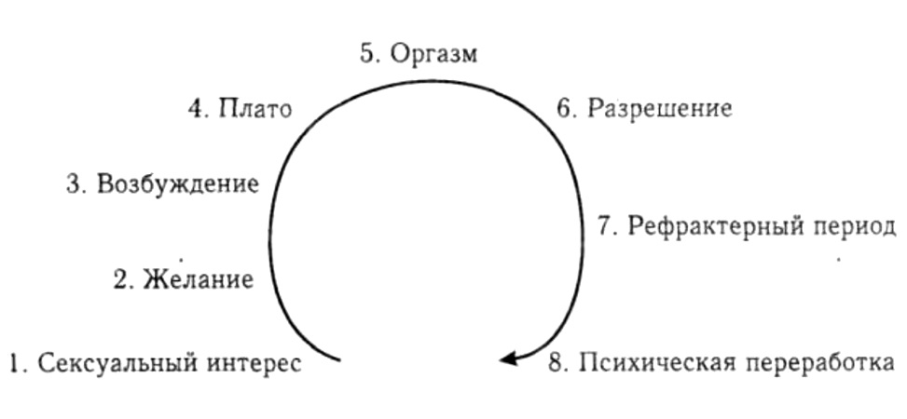
Цикл сексуальной реакции

Slide 108
1. Сексуальный интерес - это первый этап; прежде чем проявить желание, человек, возможно, интересуется сексуальностью в окружающем мире, тем, что о ней пишут и говорят. Но возможно, что и нет. Нам случается встречать тех, у кого нет сексуального интереса, но кто затрагивает эту тему в терапии, так как она становится причиной конфликтов с партнерами.
2. Следующий этап - это этап сексуального желания. На нем происходит осознавание своего стремления к другому - знакомому или воображаемому человеку. Желание может быть эндогенным или экзогенным, в зависимости от того, идет ли оно изнутри или вызвано из окружающей среды. В сексуальном желании соединяются влечение (результат действия гормонов или внешних стимулов) и возбуждение от мыслей и фантазий. Человек решает, продолжать ли ему оставаться на этой фазе, затормозить ее или прервать.
3. Начиная с третьего этапа - этапа возбуждения, - становятся заметны физиологические проявления, главные из которых - увлажнение влагалища или эрекция. Тело готовится к более интимным контактам.
4. Плато соответствует тому этапу, когда возбуждение все время остается сильным, что предшествует оргазму. Нейромускульное напряжение повышено; тело готовится к оргазму. Если он не произойдет, то снижение напряжения может продолжаться очень долго.

Slide 109
5. Следующий этап - это оргазм: опыт его переживания включает физическую и психическую составляющие; физически он проявляется в мощном выбросе энергии, который ощущается человеком иногда локально, а иногда - во всем теле.
6. Разрешение - это этап физиологического изменения, во время которого органы возвращаются в свои прежние размеры. Это фаза разрядки, которая начинается сразу же после оргазма и может длиться от нескольких минут до нескольких часов.
7. После этапа разрешения (или одновременно с ним) наступает рефрактерный период. Его интенсивность различна для разных людей, но он более заметен у мужчин. В это время другой цикл не может начаться, так как стимуляция может восприниматься даже негативно. Этот период длится дольше у пожилых мужчин. У многих женщин эта фаза отсутствует, и они могут довольно быстро начать новый цикл.
8. Психическая переработка - другой важный этап, о котором забывает большинство сексологов. Это то время, когда человек ассимилирует свой опыт, извлекает из него выводы или принимает решения на будущее. Этот этап помещается в конце цикла, но может возникать на всем протяжении процесса.

Slide 110
Психологические причины отсутствия оргазма
1. Проблемы в отношениях с партнером.
2. Мужчина игнорирует сексуальные потребности женщины и стремиться удовлетворить свои.
3. Несексуальные конфликты.
4. Недостаточная эротическая стимуляция. Недооценка значения прелюдии, предварительных ласк.
5. Недоверие к партнеру.
6. Подавление оргастической реакции из страха быть отвергнутой или привязаться к партнеру и быть от него зависимой.
7. Страх наступления беременности.
8. Страх потери контроля.
9. Невозможность расслабить и чувство вины за это.
10. Негативные антисексуальные установки.
11. Сексуальные контакты с несексуальными целями.

Slide 111
Органические причины снижения сексуального влечения
Гормональная (эсторогенная) недостаточность у женщин при грубой дисфункции яичников или их удалении приводит к выпадению эротического компонента полового влечения (позитивной реакции на эротические стимулы, включая поверхностные ласки)
Патология надпочечников, вызывающая снижения уровня андрогенов, может сопровождаться полным отсутствием интереса к полову акту.
Токсические влияния (алкоголь, наркотики)
Психические расстройства сопровождающиеся депрессивным аффектом.

Slide 112
Алгоритм сбора анамнеза при секс дисфункциях
Стандартное сексологическое обследование. Расспрос о характере межличностных и сексуальных отношений, выяснения причин возникновения отвращения к половой близости. У женщин требуется сбор акушерско-гинекологического анамнеза для исключения органической природы расстройства, гормонального дисбаланса, воспалительных заболеваний репродуктивной сферы и пр. Мужчинам с жалобами на слабую выраженность переживания оргазма показана консультация уролога.
Могут быть необходимы консультации эндокринолога и невролога и др.
Уровни активизации подавленного полового влечения:
  Биологический (фармакотерапия и физиотерапия)
  Психологический (психотерапия)
У клиента могут быть:
Собственные проблемы.
Проблемы партнерши или партнера.
Проблемы взаимоотношений между ними.

Slide 113
При явных соматических признаках
Мы нормализуем общее психологическое состояния.
При фармакологическом сопровождении работаем над принятием физического состояния клиента. (уточняем как именно влияет лекарство)
Работаем с отношением клиента к его болезни
Работаем с отношением клиента к лечению
(некоторые психологи-сексологи рекомендуют, психотерапевтически опосредованное плацебо)

Slide 114
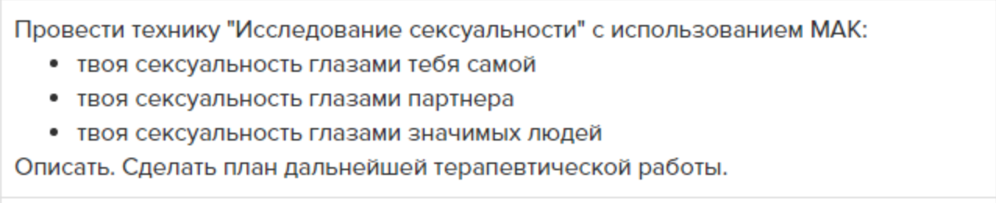
упражнение

Slide 115
Стадия влюбленности
Партнеры перенимают интересы друг друга, расширяя собственные границы понимания мира, формируются новые роли.
Уходит стыдливость.
Начинаются сексуальные эксцессы пары (говорят о сексе, планируют секс).
Осваиваются все новые формы интимной жизни.
На человека работает биохимия тел (ощущение безопасности и защищенности) (окситоцин гормон доверия) Все это может длиться до 1,5 года (другие авторы упоминают 7 лет)
Женщина во время влюбленности вырабатывает еще больше веществ (женских гомонов).
Продолжается биологическая подстройка и подстройка бессознательного.

Slide 116
Вторичное слияние
Первичное слияние с матерью ( партнеры, чувствуют единство, любят все в друг друге ) Идеализируют партнера (мать идеально чувствует потребности малыша). У ребенка возникает первичное всемогущество.
Вторичное слияние возможно тогда, когда было первичное слияние, в противном случае возникают проблемы в построении взаимоотношений.
Идеализация это не плохо, а это способность, для того чтобы выстроить доверительные прочные отношения (она позволяет быть романтической любви, что усиливает близость).
Партнер считывается по невербальным признакам «читаем мысли друг друга». Это действительно так, часто угадываем желание друг друга. (Потом начинаются условия)
Те у кого отсутствует эта стадия, будут подозрительны с самого начала. Без первичного слияния еще сложнее. (у них будет эмоциональная привязанность, на базисе тревоги и того, что их хотят бросить) или практическая выгода. (нет эмоциональной связи)

Slide 117
Кризисы в семье
Кризисы бытовые.
Теряется идентификация М/Ж, теряется значимый другой.
Дети.
Различные сопутствующие трудности.
Экзистенциальные кризисы.
Супружеская скука

Slide 118
Первый кризис Сексуальная скука. (как правило, через 3-4 года) (была бессознательная подстройка, потом психика начинает эту энергию экономить, плюс биологическая подстройка уже случилась, усугубить могут конфликты и длительная разлука. )
Скука в отношениях (если по любви) уже может наступить только через 7-9 лет.
Причины скуки в отношениях: партнеры отдаляются друг от друга. Нет дистанции. Нет общих интересов, один не интересен другому.

Slide 119
Женщины часто компенсируют это детьми и своими иллюзиями. Женщина чувствует себя женщиной уже просто от того, что у нее есть мужчина.
Мужчины компенсируют любовницами.
Пара перерастает свои прежние роли и наступает кризис. (важно, чтобы каждый был, собой)
Оба перестают делать открытия в друг друге.
Наш партнер — другой человек, и замечая его отличия от нас самих, мы реагируем либо страхом, либо любопытством.

Slide 120
К дисфункциональным относятся те пары, в которых:
- не принято обсуждать имеющиеся проблемы;
- не принято открыто проявлять чувства;
- преобладают непрямые коммуникации (допустим, мать просит сына передать отцу нечто важное)

Slide 121
Интимная жизнь семьи и появление детей
До и после родов
Перинатальный период.
Желание и осознание
Подготовка
Зачатие
Беременность
Роды
Первые 1-3 года
период беременности
Можно ли и когда
Хочется ли и нормально ли это
Что делать, если не хочется
Как поддержать и развить сексуальность

Slide 122
В течении всей беременности при нормальных показателях, сексом заниматься можно, если нет никак противопоказаний от врача. О противопоказаниях может сказать только врач!
Противопоказания возникают, при угрозе не вынашивания беременности.
У мужчины функция во время бренности, охранительная. То есть это тот человека, которому важно доверять.
Если есть противопоказания, то партнерам важно договориться. (Как они будут воздерживаться)
При нормальной беременности, хочется заниматься сексом.
Если не хочется заниматься сексом, то важно выяснить причину.
Беременных и с эндокринном нарушением ведем только в содружестве с врачами)

Slide 123
После родов
Рекомендация, секс не планировать.
Но планировать ситуацию побыть вдвоем.
Случится или нет, это не так важно.
Важно сохранять именно, личное время пары.
Важно: Время, место, помощники.
Оцениваем силы, желание, настроение.
Во время родительства важно и нужно развить сексуальность.
Сохранить
Восстановить
Развить

Slide 124
После родов если пропало желание у одного из партнеров
Выясняем причину.
Утомленность
Апатия
Нарушения здоровья
Тревожность
Депрессия
Определенные события
Неосознаваемые процессы
Выявляем где копятся негативные эмоции.
Клиент научается взаимодействовать с ними.
Далее наполняем хорошими эмоции.

Slide 125
Причины отсутствия желания у женщины
Гормональные изменения
Тревожность за ребенка (за родительскую роль)
Хроническая усталость
Страх боли
Образ тела
Психологические проблемы
Самоосуждение за за отсутствие влечения

Slide 126
Что делать?
Учим партнера озвучивать новы потребности (с новыми функциями, возникают новые потребности).
Помним и рассказываем клиенту: в состоявшейся паре при отсутствии физических нарушений, очень малая часть сексуальных проблем будет связана с физиологией. Как правило, в супружеском сексе отражаются уже проблемы предидущих двух пластов (социальных отношений и эмоциональных отношений).
Смотрим в первую очередь на роли. Ищем уровень на котором есть недовольство.
Выясняем , что у партнеров с ценностью, как протекает общение.
Обычно недовольство у женщины возникает из за отсутствия поддержки со стороны мужчины. Поскольку женский секс более эмоционален, то у нее все будет отражаться в сексуальной сфере.

Slide 127

Сон, ставим как приоритет.
«Стремление к идеальному материнству».
  Не хотим быть похожими на мам.
  Знает про психологические травмы.
  Не реалистичные ожидания от самой себя.
  Чувство вины за то что не соответствует.
  Что делаем:
Снижаем требования к самой себе.
Грустить, что вы не идеальная мама
Вы травмируете ребенка (любое детство это травма).
Учим поддерживать саму себя
Если был выкидыш то работаем с горем.
Смотрим почему мама не может отключится от ребенка. (Действительно ли это так? Выясняем причины, или у нее гиперопека., невротический симбиоз)

Slide 128
Мужчина и роды
Рост ответственности
Вина, « моя женщина несчастная»
Принимает недовольство женщины на личный счет
Чувствует свою не нужность и использованность, не значимость.
Теряет связь с женщиной и начинает выделять в ней только мать ребенка.
Мужчина может еще больше хотеть секса, так как не чувствует близости (это могла быть единственная форма его близости).

Slide 129
Стереотипы на этой стадии
Что секс нужен только мужчине. (нужен ли он был женщине или она подстраивалась)
В отношениях НЕ должно быть конфликтов.
Наоборот, в хороших парах не возможно без конфликтов. В хороших парах есть РАЗНОСТЬ людей! Они не стараются подстраиваться и делать вид, что они одинаковые. Они признают что они разные, они не стремятся другого человека подвести под желаемый образ.
Есть разные «хочу»
Идея что не должно быть конфликтов, мешает развитию отношений.
Он сам должен понять что мне нужно.
Если само собой все не складывается, то значит нам не по пути.
Любые длительные отношения, приходят к угасанию.

Slide 130
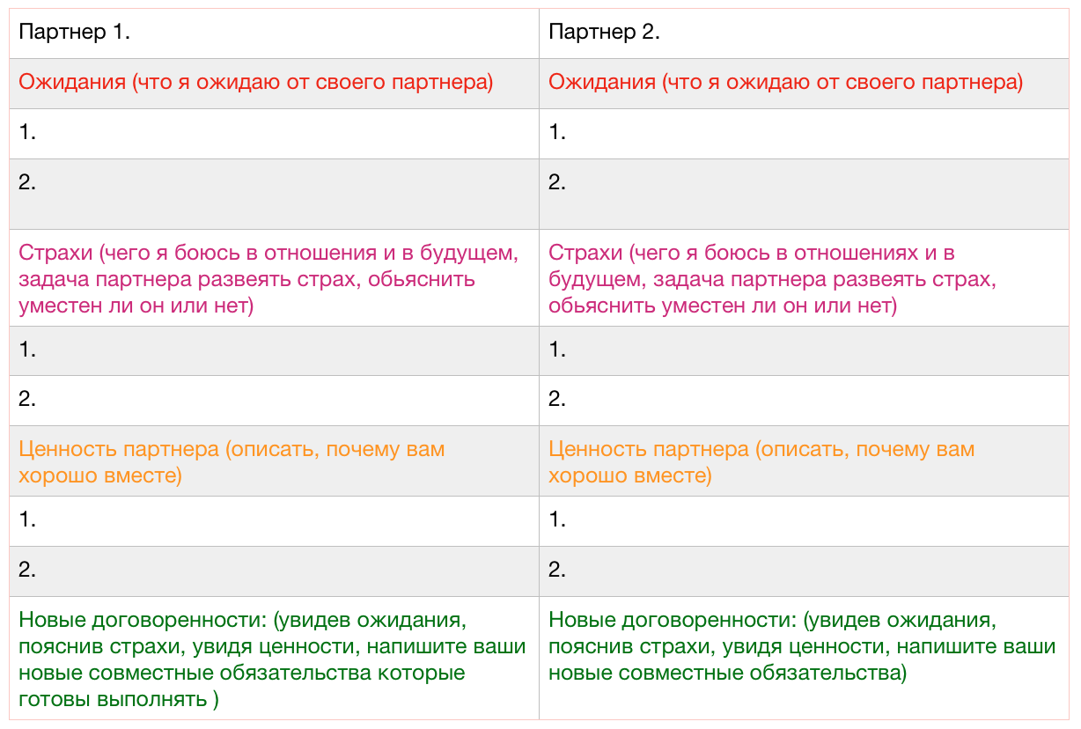
Упражнение «Новые договоренности»

Slide 131
Причины сексуальной неудовлетворенности
Выясняем с каким мотивом вступали в брак ?
Выясняем те установки которые связаны у партнеров с браком.
Психологические травмы.
Несоответствие половой конституции.
Важно выяснить, насколько пара узнала друг друга до брака.
Отсутствие вариативности. (Пассивность, легче найти новое, чем в старом увидеть что-то еще)
Не умение совладать с собственными эмоциями;
(Эмоции приносят с работы или с других сфер жизни)
Самое важное это искусство коммуникации в паре!

Slide 132
Техника
Рекомендуем при: отсутствии эмоциональной близости, развитие мужской и женской чувствительности, женская аноргазмия, сверх контроль, не умение расслабиться, отсутствие навыка концентрации на партнере, отсутствие навыка концентрации на ощущениях, отсутствие доверия, выстраивание новой коммуникации в сексуальном взаимодействии.
Эффективность: представлена как практика, без конкретной цели.
    Отделяет секс от оргазма.
Техника парная.
Шаг 1. Объясняем что мужчина должен пояснить для своей партнерши прежде чем приступать к технике: Объясните своей партнерше, что эта практика не предполагает никакой цели
Выполнение этой задачи крайне важно. Никакой цели нет, есть только сосредоточенность на единственной точке контакта. Ваши объяснения должны подчеркивать этот факт, избавляя ее тем самым от ожиданий и напряжения:
– Я буду ласкать тебя в течение 15 минут. Тебе ничего не понадобится делать ни в эти 15 минут, ни потом. Не нужно ни к чему-то стремиться, ни чего-то добиваться. Просто сосредоточься на единственной точке контакта. Это такое упражнение.
Сосредоточиться надо только на коротком поглаживании – одном, отдельно взятом поглаживании – точно так же, как в большинстве видов медитации акцент делается на дыхании, на каждом отдельном вдохе и выдохе. Воспринимайте происходящее как упражнение на вдумчивое осознание. Цели в нем нет.

Slide 133
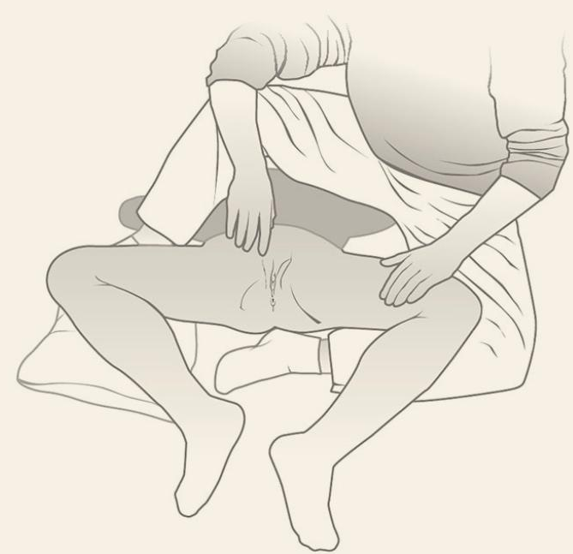
2) Примите правильную позу
Сначала женщина раздевается ниже пояса и ложится на спину, подложив под голову и шею подушку. Ее ноги согнуты и раздвинуты, ступни соединены и подтянуты к ягодицам «бабочкой». Если при этом она испытывает неприятные ощущения в одном или обоих бедрах, под колени можно подложить подушки.
Исходя из соображения о том, что добиться правильного угла при контакте проще левой рукой, мужчина должен сесть справа от женщины на как минимум две подушки и поставить левую ступню по другую сторону тела женщины, перпендикулярно ее торсу. Чтобы левая нога мужчины не давила на живот женщины, можно подложить столько подушек, сколько понадобится, – лучше, если их будет больше, чем необходимо, а не меньше. Правая нога мужчины выпрямлена или согнута «бабочкой»

Slide 134
3. Поставьте таймер на 15 минут, найдите в верхнем секторе клитора самую чувствительную точку и приступайте к поглаживаниям
Ограничьте сеанс ровно 15 минутами.
Он помогает не отвлекаться от процесса и придает уверенности женщине, знающей, когда начнется и когда закончится сеанс. Относитесь к происходящему, как к занятию йогой или дыхательной гимнастикой. Это упражнение на сосредоточенное выполнение повторов, оно не имеет какой-либо иной цели.

Slide 135
Поиск верхнего сектора и закрепление в нем
1. Раздвиньте половые губы.
2. Отведите основанием ладони клиторальный капюшон вверх и назад.
3. Придержите клитор большим пальцем правой руки, при этом капюшон по-прежнему должен быть отодвинут.»
«4. Подложите левую руку под ягодицы женщины, по два пальца под каждую, а большой палец – на основание входа в вагину («на», а не «в»). Он послужит «якорем» и поможет женщине расслабиться.
5. Представьте себе, что находитесь между ног женщины и смотрите на ее клитор в упор, а верх клитора соответствует 12 часам на циферблате. Найдите место, соответствующее на циферблате одному часу – в идеале маленький выступ или углубление между капюшоном и клитором – и указательным пальцем правой руки начните максимально легкими движениями поглаживать его с амплитудой не больше 1,5 мм. Лучше действовать кончиком пальца, а не подушечкой, поэтому заранее обстригите ногти.»
6.Не жалейте времени на поиски той самой точки. А когда найдете ее, помните, что она допускает лишь самые легкие прикосновения, похожие на скольжение атласной ткани по коже».
Двигайтесь в четком ритме, как метроном, с постоянной скоростью, в течение периодов по 2–3 минуты, но с началом каждого нового периода можете менять скорость. (не ерзайте, это отвлекает партнершу)
7. «Заземлитесь» в конце сеанса.
Как только 15 минут истекут, выполняется «заземление» – чтобы подготовить женщину к прекращению сеанса. Оно осуществляется довольно сильным давлением на лобковую кость женщины, направленным в сторону ее головы. Давление оказывают ладони, наложенные одна на другую, как показано на рисунке.
Дайте женщине возможность регулировать силу нажима, сильный нажим часто приятен.
Помните, что именно отсутствие цели способствует релаксации, а она, в свою очередь, приводит к оргазму.

Slide 136
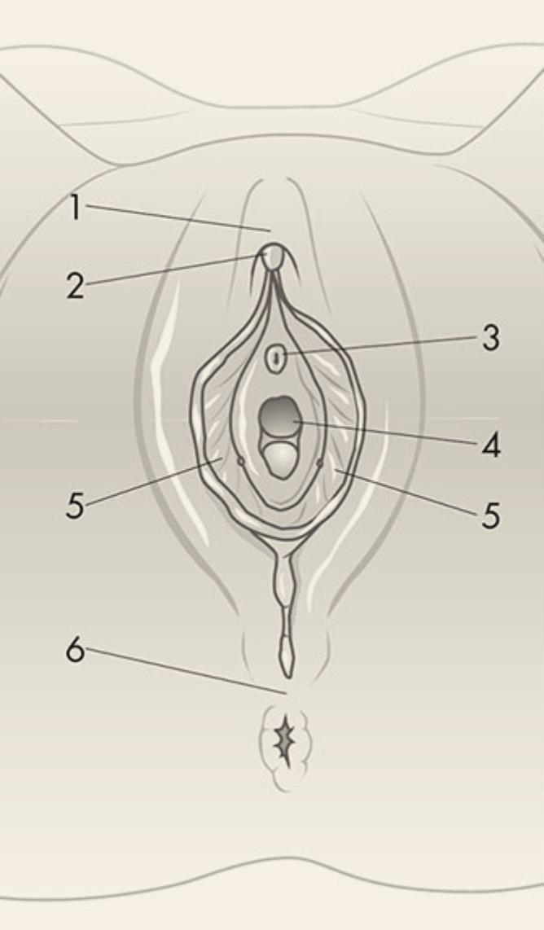
1. Капюшон клитора.
2. Головка клитора (точка контакта).
3. Отверстие уретры.
4. Отверстие (вход) вагины.
5. Малые половые губы.
6. Промежность.

Slide 137
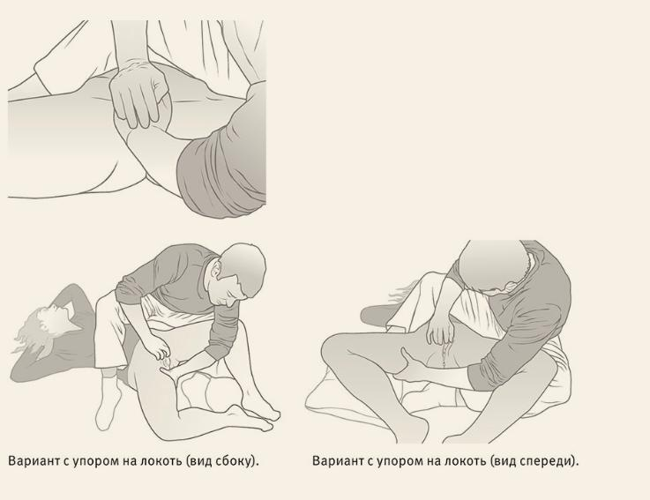

Slide 138
Легкий контакт. Запомните: давление вглубь – на толщину двух листов бумаги. Не более. Легкие поглаживания требуют огромной силы и сосредоточенности.
• Ни к чему не стремитесь. Практика не должна иметь определенной цели, главное – помнить суть задачи: сосредоточенно повторять одно и то же движение в течение 15 минут.
• Вы можете завязать женщине глаза или предложить надеть маску для сна. Я убедился, что с завязанными глазами женщины меньше стесняются и быстрее отдаются тактильным ощущениям.
• Попросите женщину вести себя естественно. Она не должна доставлять вам удовольствие. Ясно дайте это понять. Ей незачем стонать и вздыхать. Главное – сосредоточенность на ощущениях, и больше ничего.
Воспринимайте сеанс как развлечение, называйте происходящее экспериментом. Серьезность = напряжение. Пусть все пройдет легко.
• Примечание к предыдущему пункту: развлекайтесь, но без пустой болтовни. Некоторые женщины способны разговорами отвлечь себя от оргазма. Это упражнение на преодоление стеснительности, во время которого такие «костыли», как слова, ни к чему. Маска, надетая на глаза, помогает свести к минимуму желание поболтать.

